Slide 1
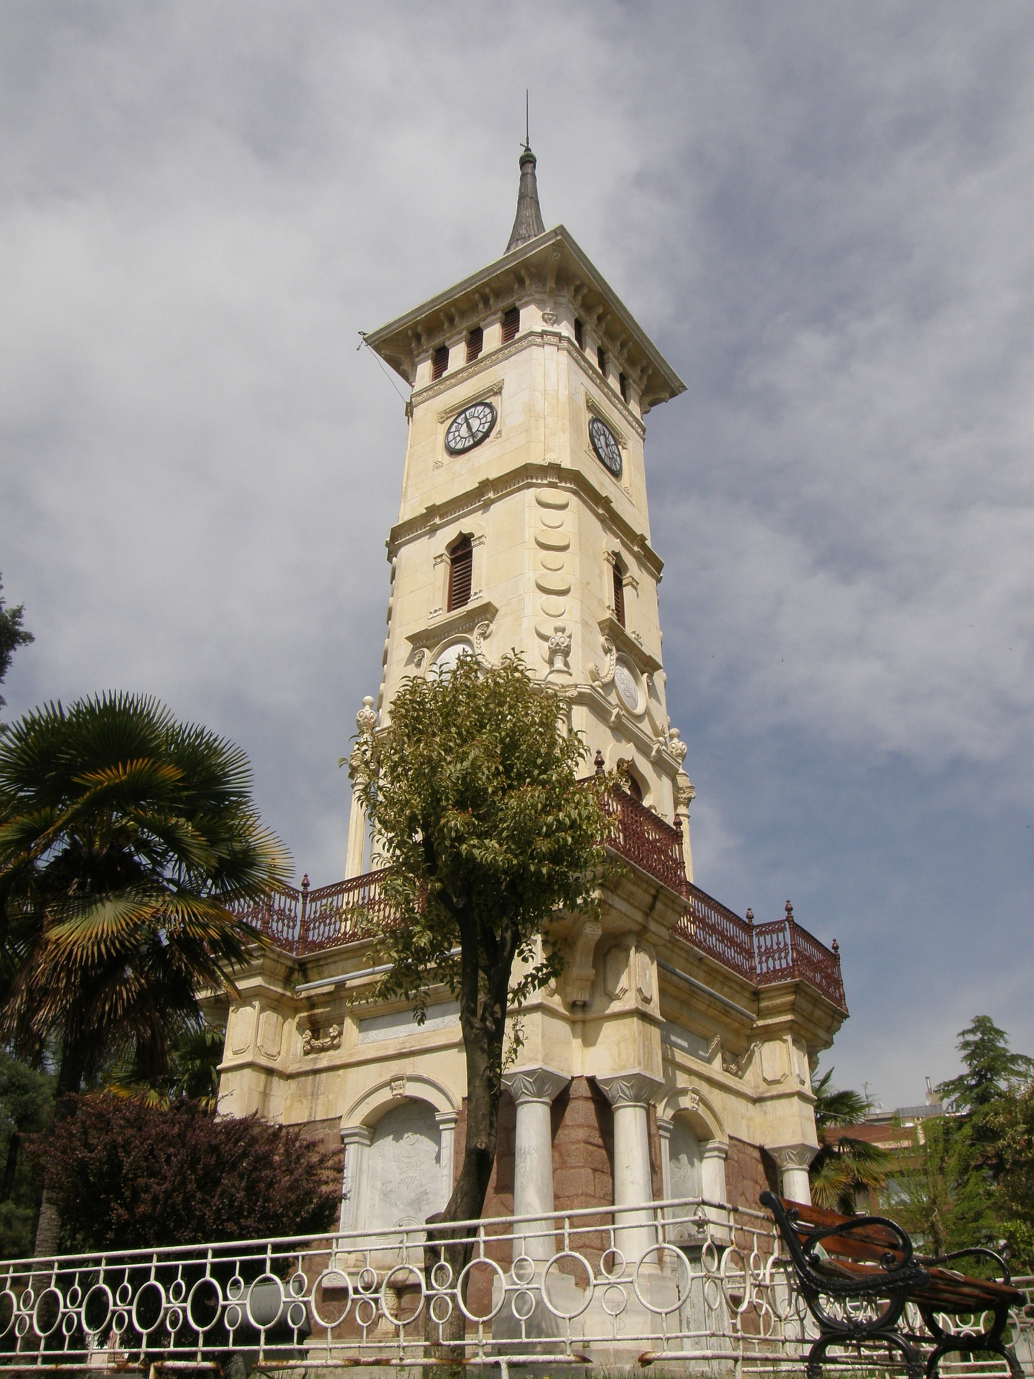
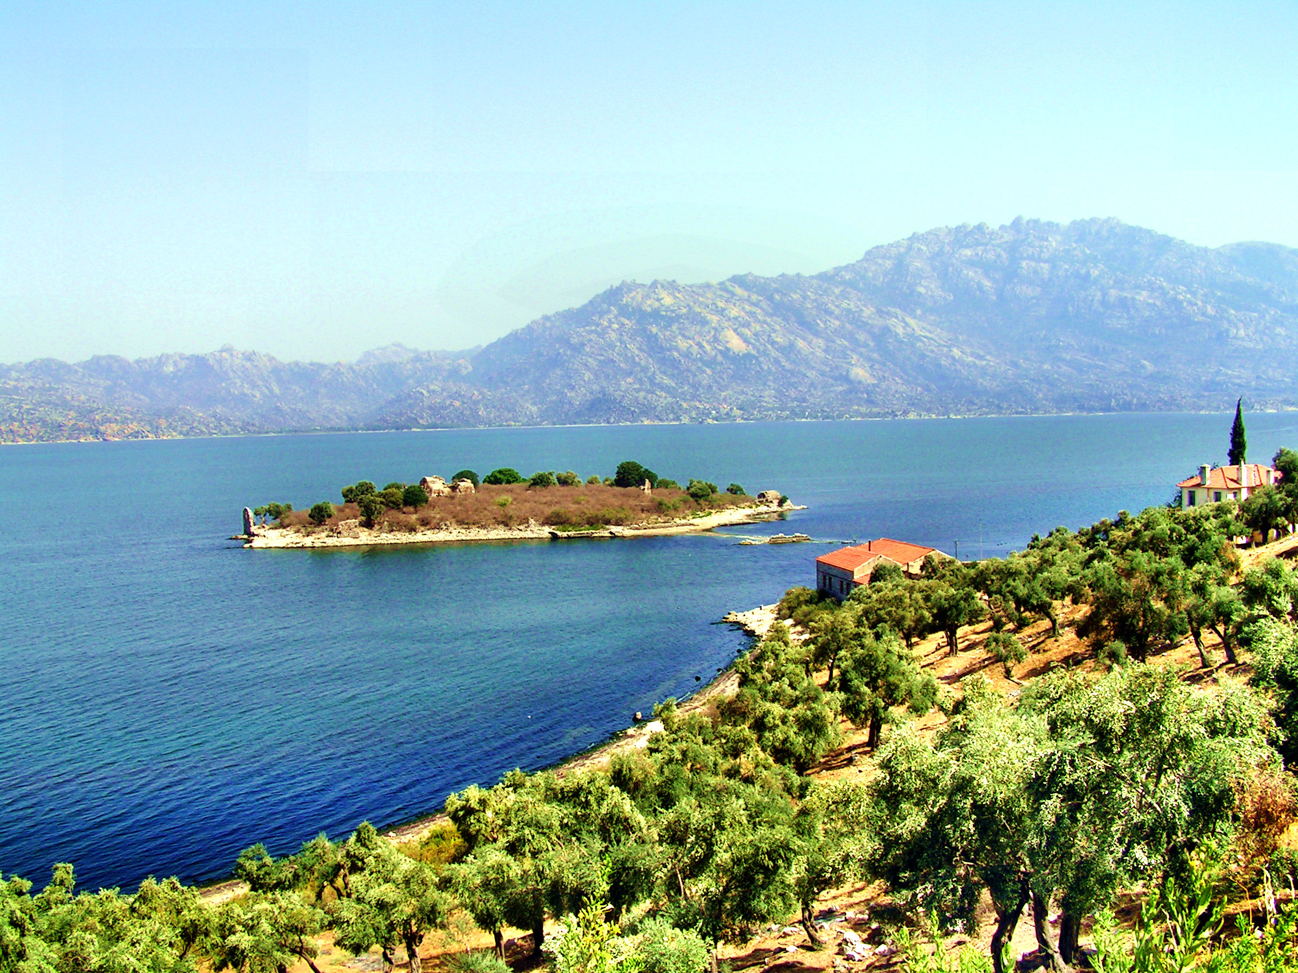
1. SINIF
HAYAT BİLGİSİ
DOĞAL VE
TURİSTİK YERLER

Slide 2
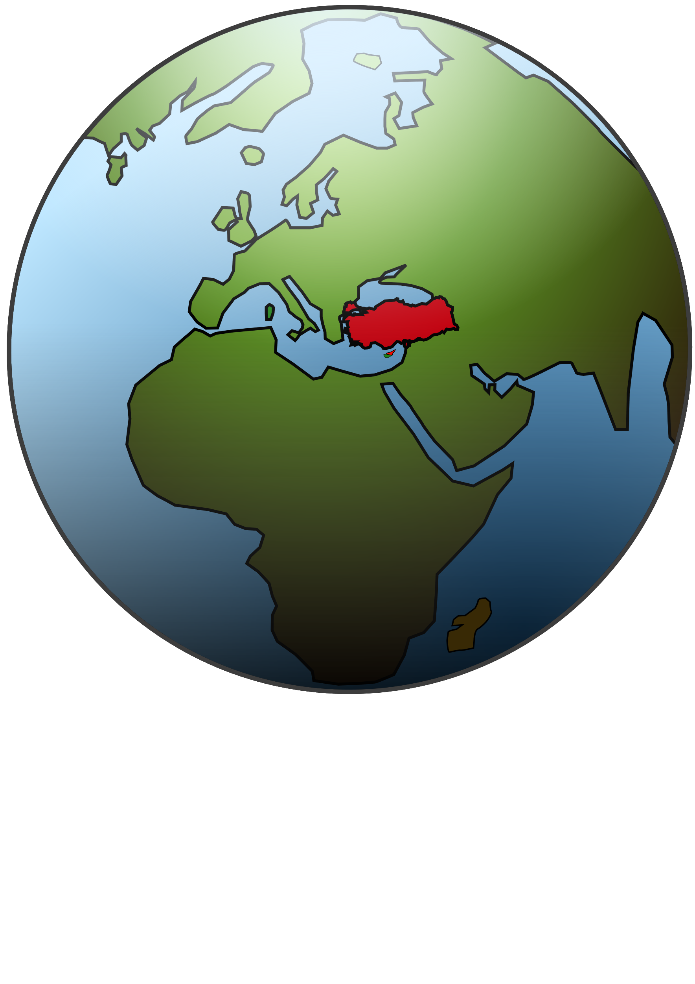
DOĞAL VE TURİSTİK YERLER
Ülkemiz dünya üzerinde
Asya ve Avrupa kıtalarını
birbirine bağlayan bir konumdadır.
Ayrıca üç tarafı denizlerle çevrilidir
ve verimli topraklara sahiptir.

Slide 3
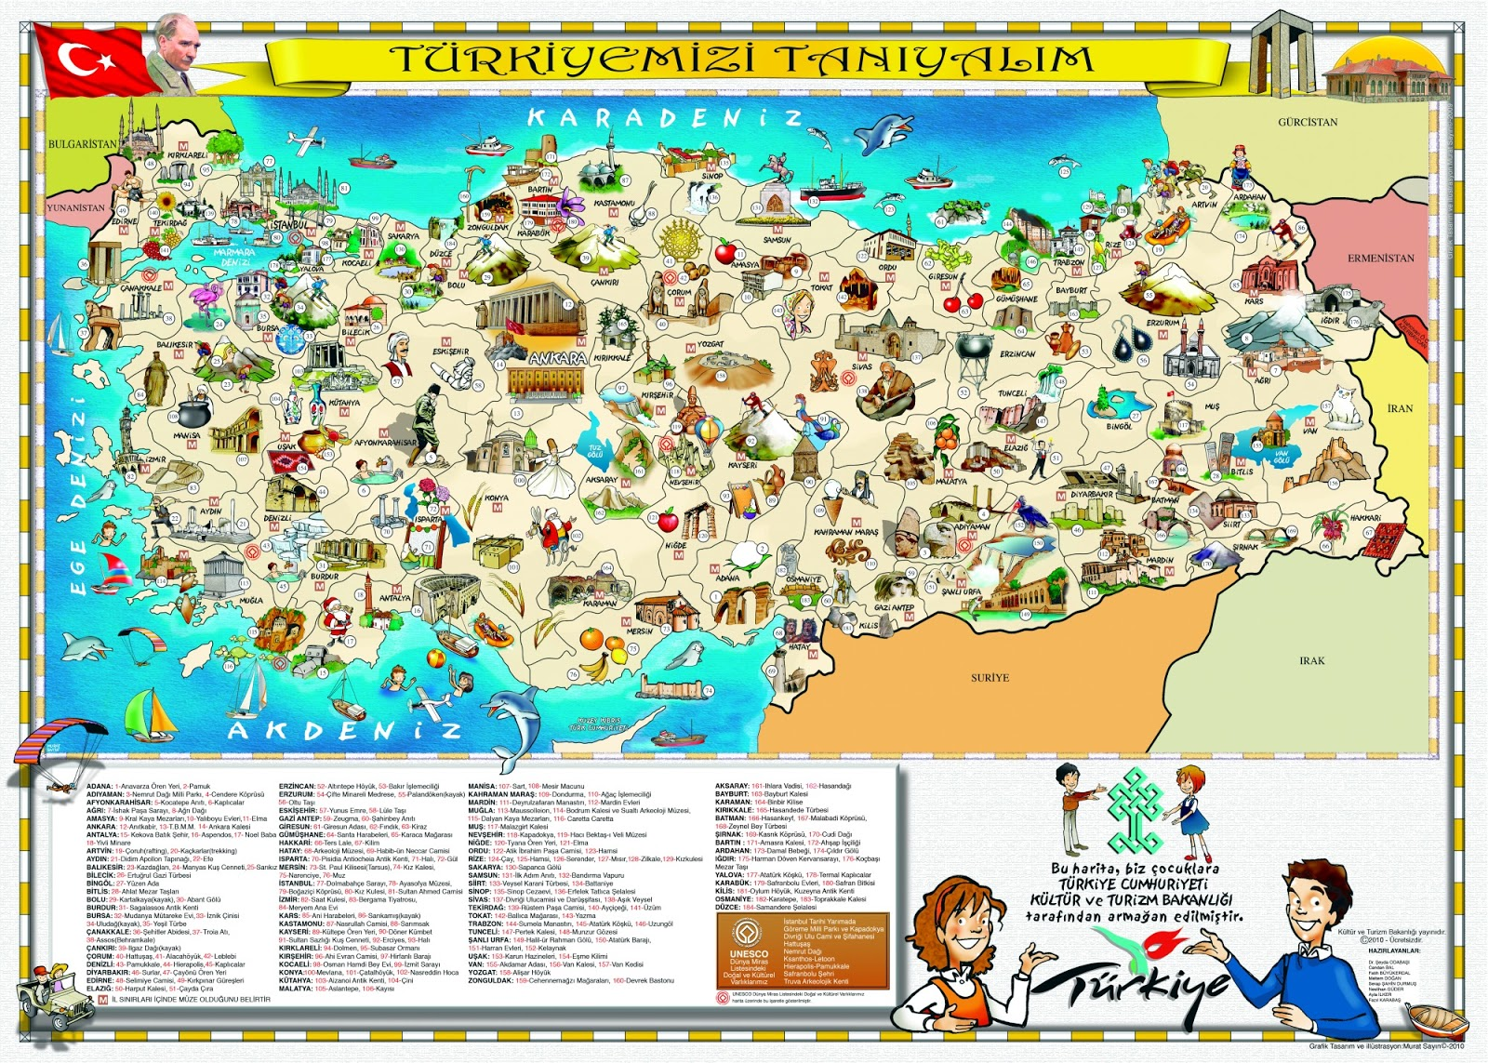
DOĞAL VE TURİSTİK YERLER
Ülkemizde sayısız tarihî, doğal ve turistik yerler vardır.
Bu yerleri gezmek, görmek hem ülkemizi daha iyi tanımamızı hem de
genel kültürümüzün
artmasını sağlar.

Slide 4
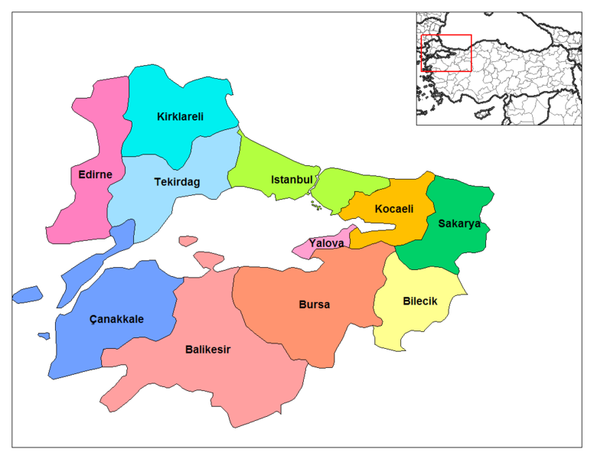
DOĞAL VE TURİSTİK YERLER
Marmara Bölgesi

Slide 5
DOĞAL VE TURİSTİK YERLER
Marmara Bölgesi’nde bulunan
başlıca tarihi ve kültürel alanları inceleyelim.

Slide 6
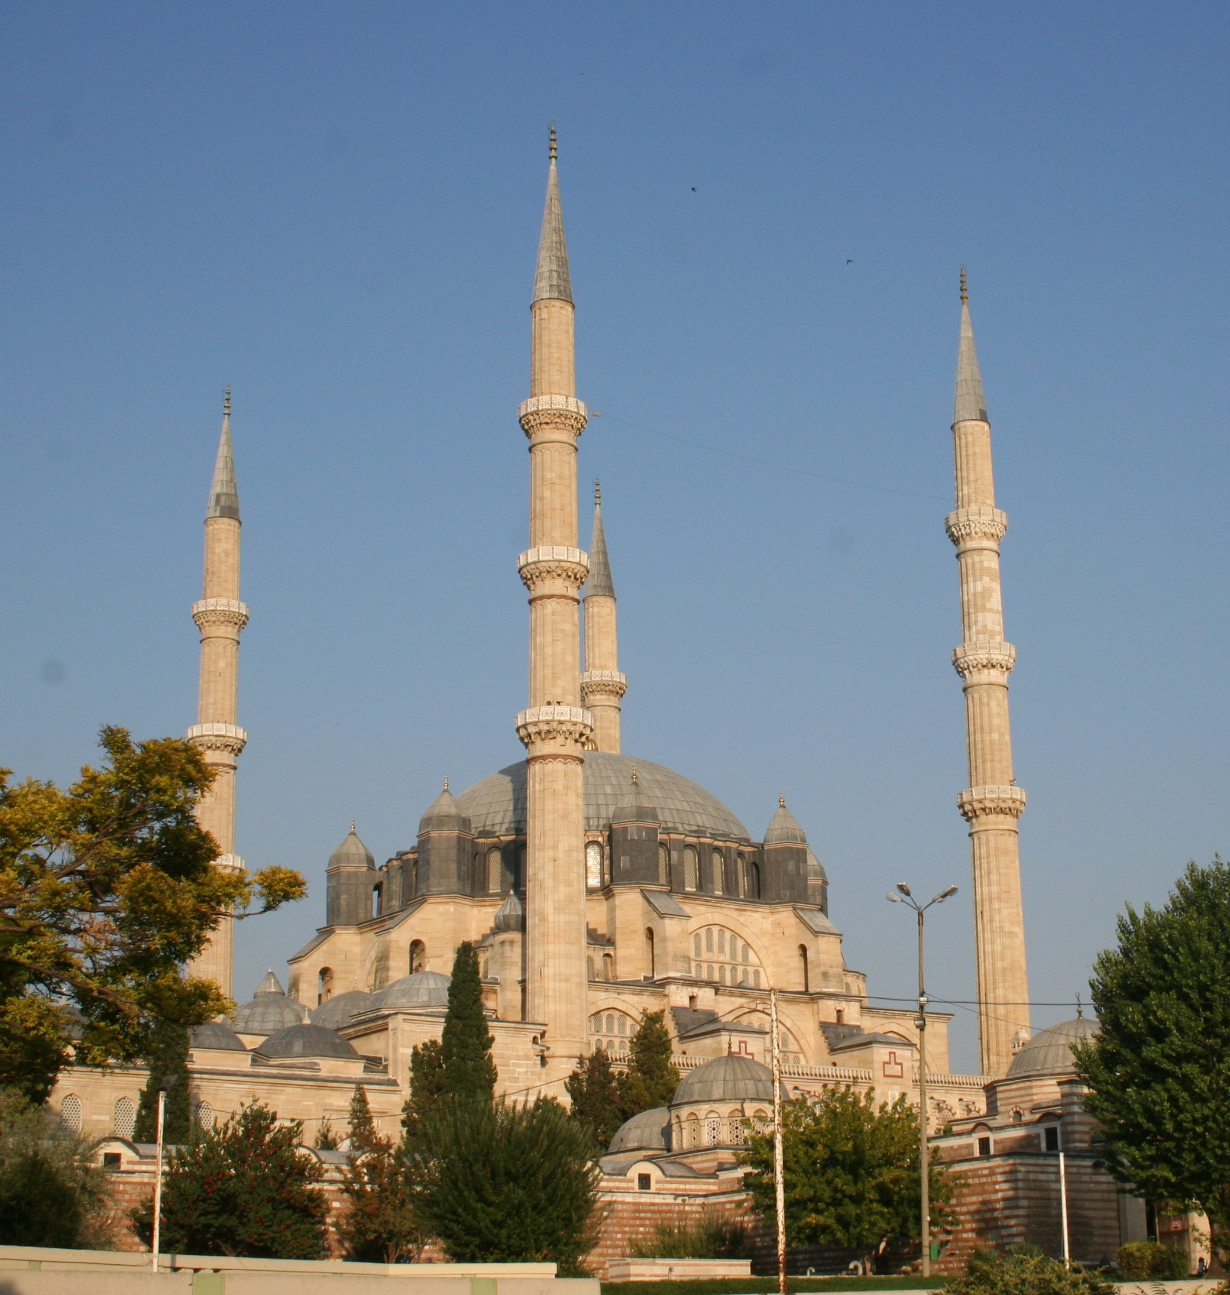
DOĞAL VE TURİSTİK YERLER
Selimiye Camii - Edirne
Tarihimizdeki
en ünlü mimarlardan Mimar Sinan’ın
ustalık eseridir.

Slide 7
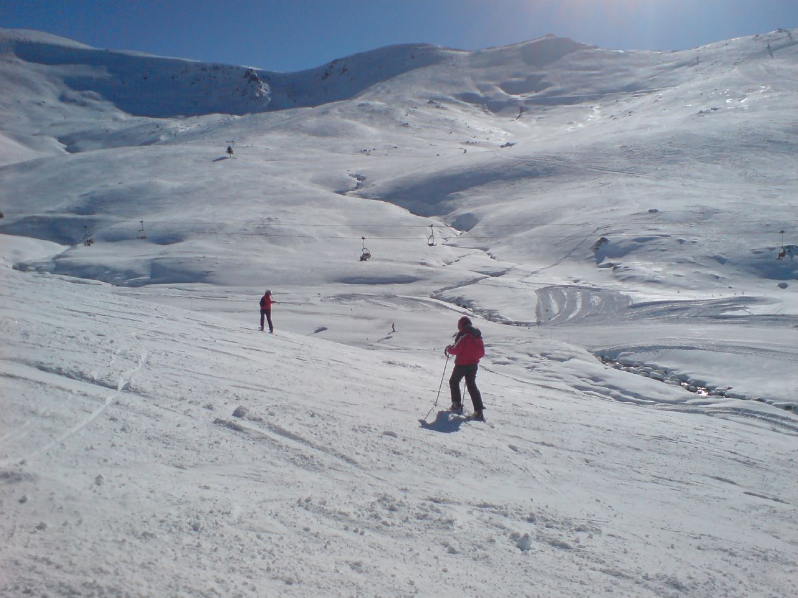
DOĞAL VE TURİSTİK YERLER
Uludağ - Bursa
Ülkemizdeki
doğa ve kış sporları merkezlerinden birisidir.

Slide 8
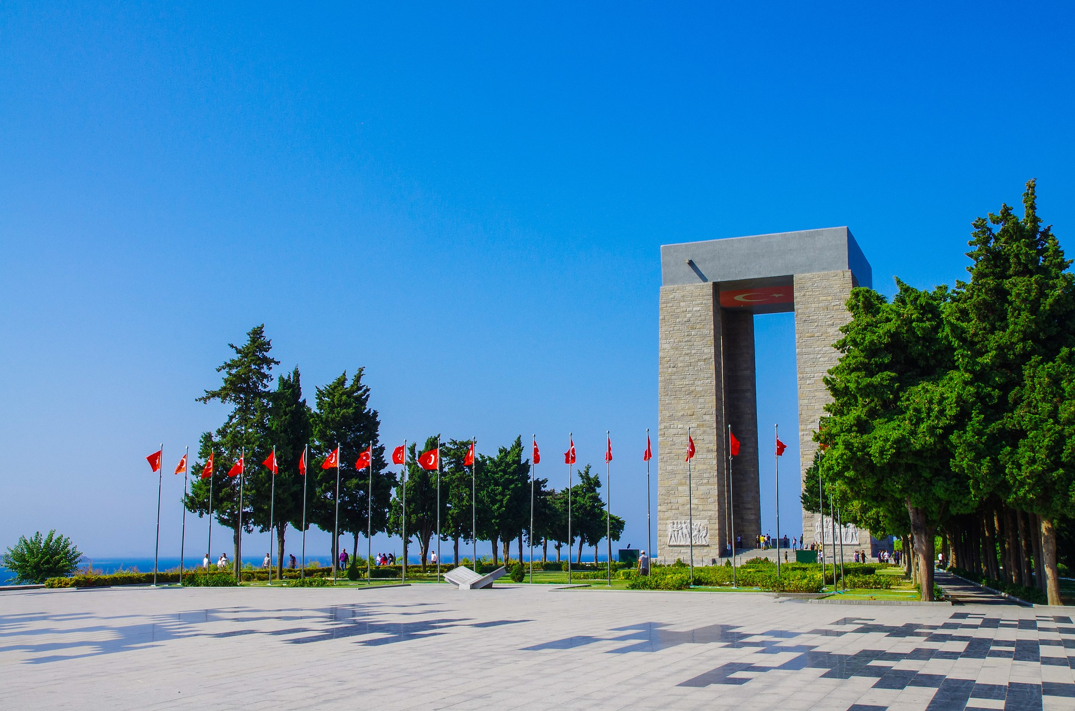
DOĞAL VE TURİSTİK YERLER
Gelibolu Tarihi Alanı - Çanakkale
Çanakkale zaferi, Türk milletinin en zor döneminde dünyanın en güçlü devletlerine karşı koyduğu bir savunma destanıdır.
Tarihe altın harflerle yazılan bu destan Gelibolu Tarihi Alanı’nda gerçekleşmiştir.

Slide 9
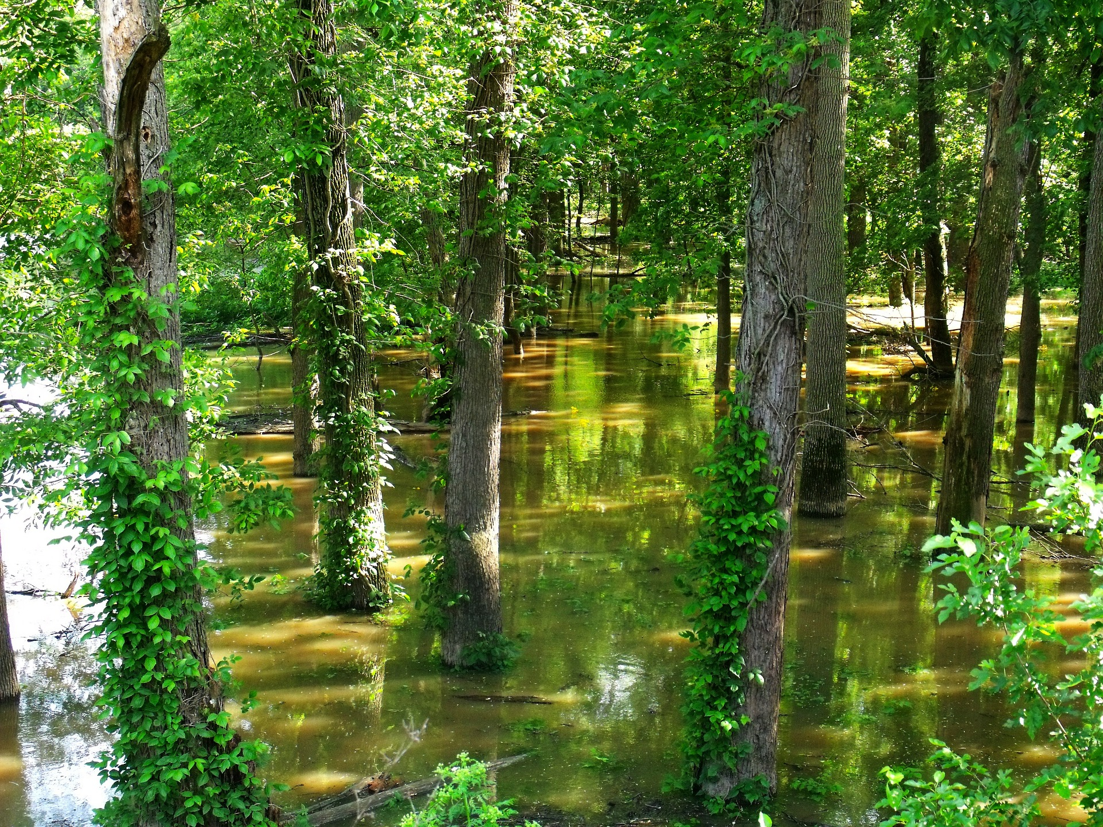
DOĞAL VE TURİSTİK YERLER
Longoz Ormanları - Kırklareli
Longoz,
subasar demektir.
Kırklareli’ndeki Longoz Ormanları tabanı su altında kalan örneğine
az rastlanan orman çeşitlerinden biridir.

Slide 10
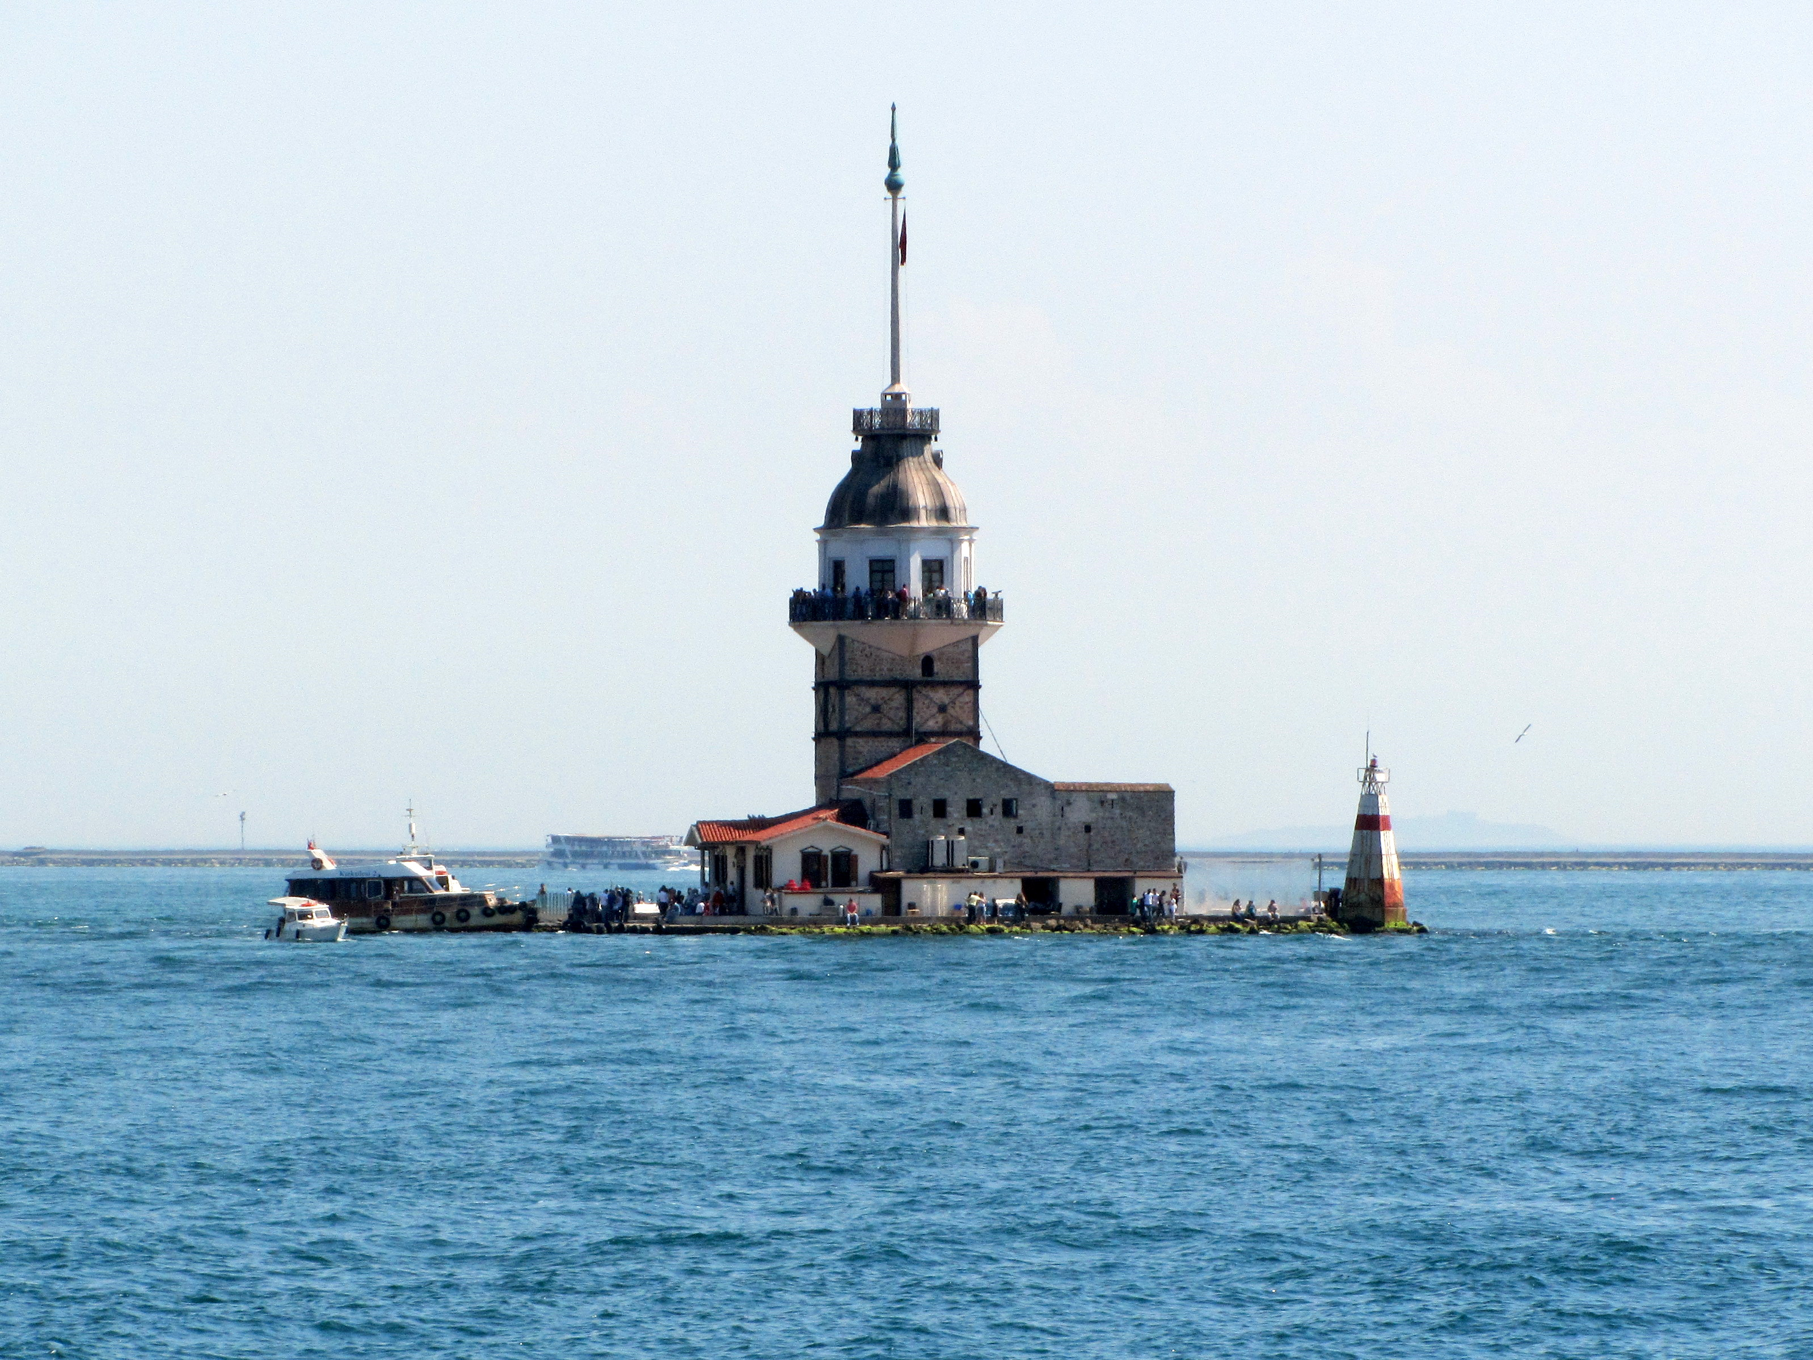
DOĞAL VE TURİSTİK YERLER
Kız Kulesi - İstanbul
Yaklaşık 2500 yaşında olan tarihi bir kuledir.

Slide 11
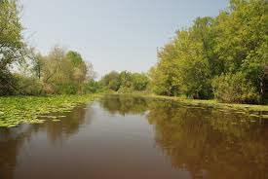
DOĞAL VE TURİSTİK YERLER
Acarlar Longozu - Sakarya

Slide 12
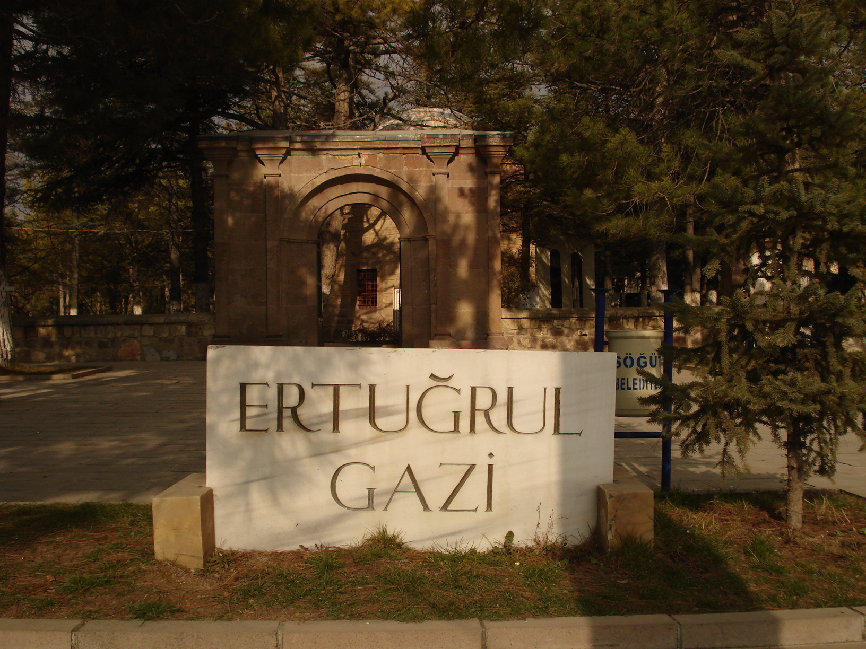
DOĞAL VE TURİSTİK YERLER
Ertuğrul Gazi Türbesi - Bilecik

Slide 13
DOĞAL VE TURİSTİK YERLER
İzmit Saat Kulesi - Kocaeli

Slide 14
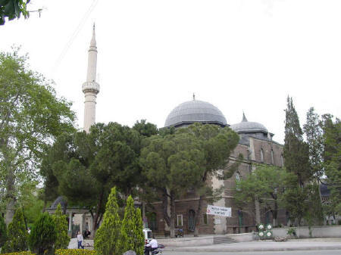
DOĞAL VE TURİSTİK YERLER
Zağanos Paşa Camii- Balıkesir

Slide 15
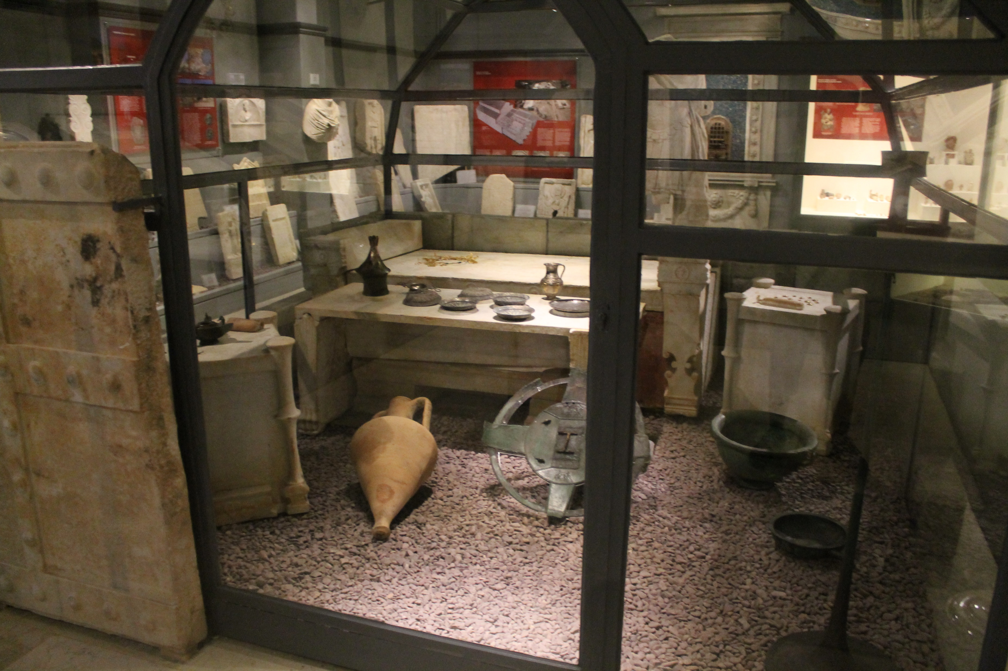
DOĞAL VE TURİSTİK YERLER
Tekirdağ Arkeoloji Müzesi- Tekirdağ

Slide 16
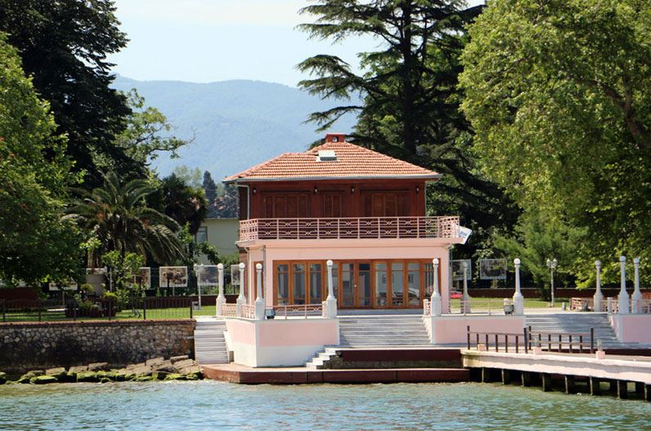
DOĞAL VE TURİSTİK YERLER
Yürüyen Köşk - Yalova
Atatürk, 1930 yılında bir gün köşke gitmiştir. Çalışanlar çınar ağacının dalının köşkün çatısına vurduğunu, çatı ve duvarlara zarar verdiğini söyleyerek, çınarın köşke doğru uzanan dalını kesmek için izin istemişlerdir. Atatürk ise çınar ağacının dalının kesilmesi yerine, binanın tramvay rayları üzerinde biraz ileriye alınmasını emretmiştir. Böylelikle ağaca zarar verilmemiş yapı 4. 80 m. kaydırılmıştır. Bu olaydan ötürü Yürüyen Köşk ismini almıştır.*
* http://www.yalova.bel.tr/yalova-ulasim-rehberi/yuruyen-kosk

Slide 17
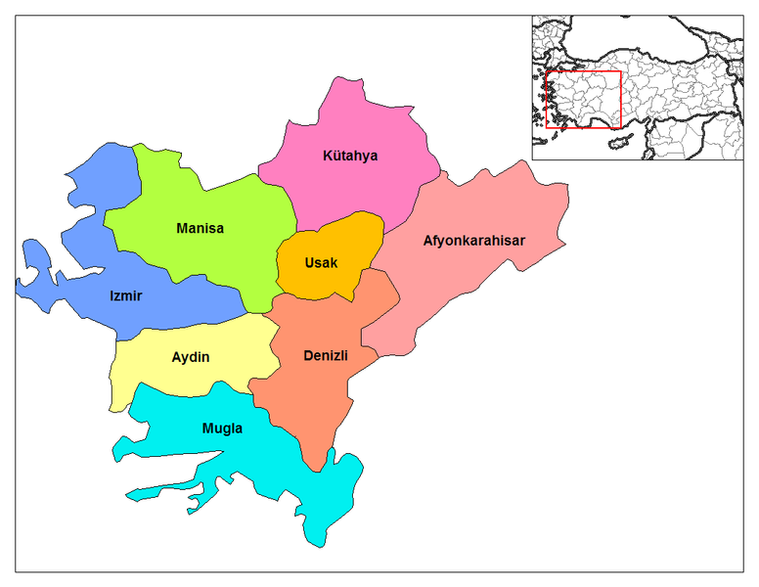
DOĞAL VE TURİSTİK YERLER
Ege Bölgesi

Slide 18
DOĞAL VE TURİSTİK YERLER
Ege Bölgesi’nde bulunan
başlıca tarihi ve kültürel alanları inceleyelim.

Slide 19
DOĞAL VE TURİSTİK YERLER
Bafa Gölü – Aydın ve Muğla

Slide 20
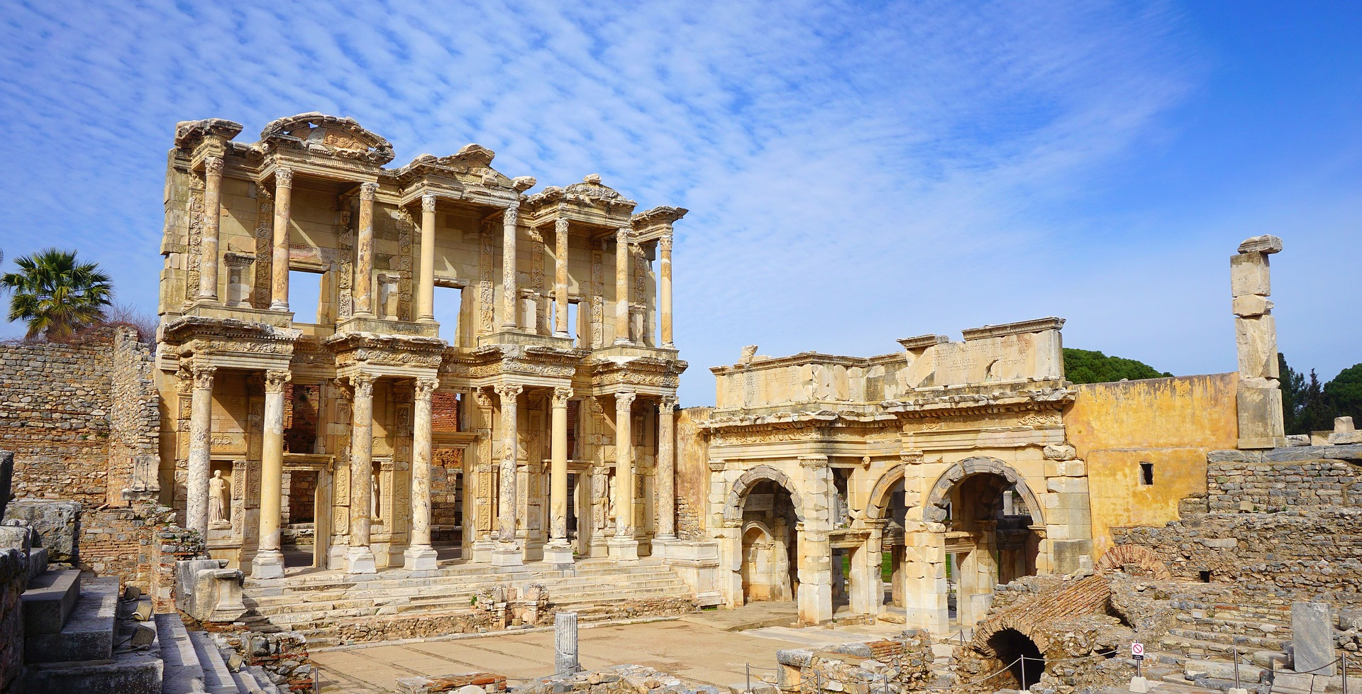
DOĞAL VE TURİSTİK YERLER
Efes Antik Kenti – İzmir

Slide 21
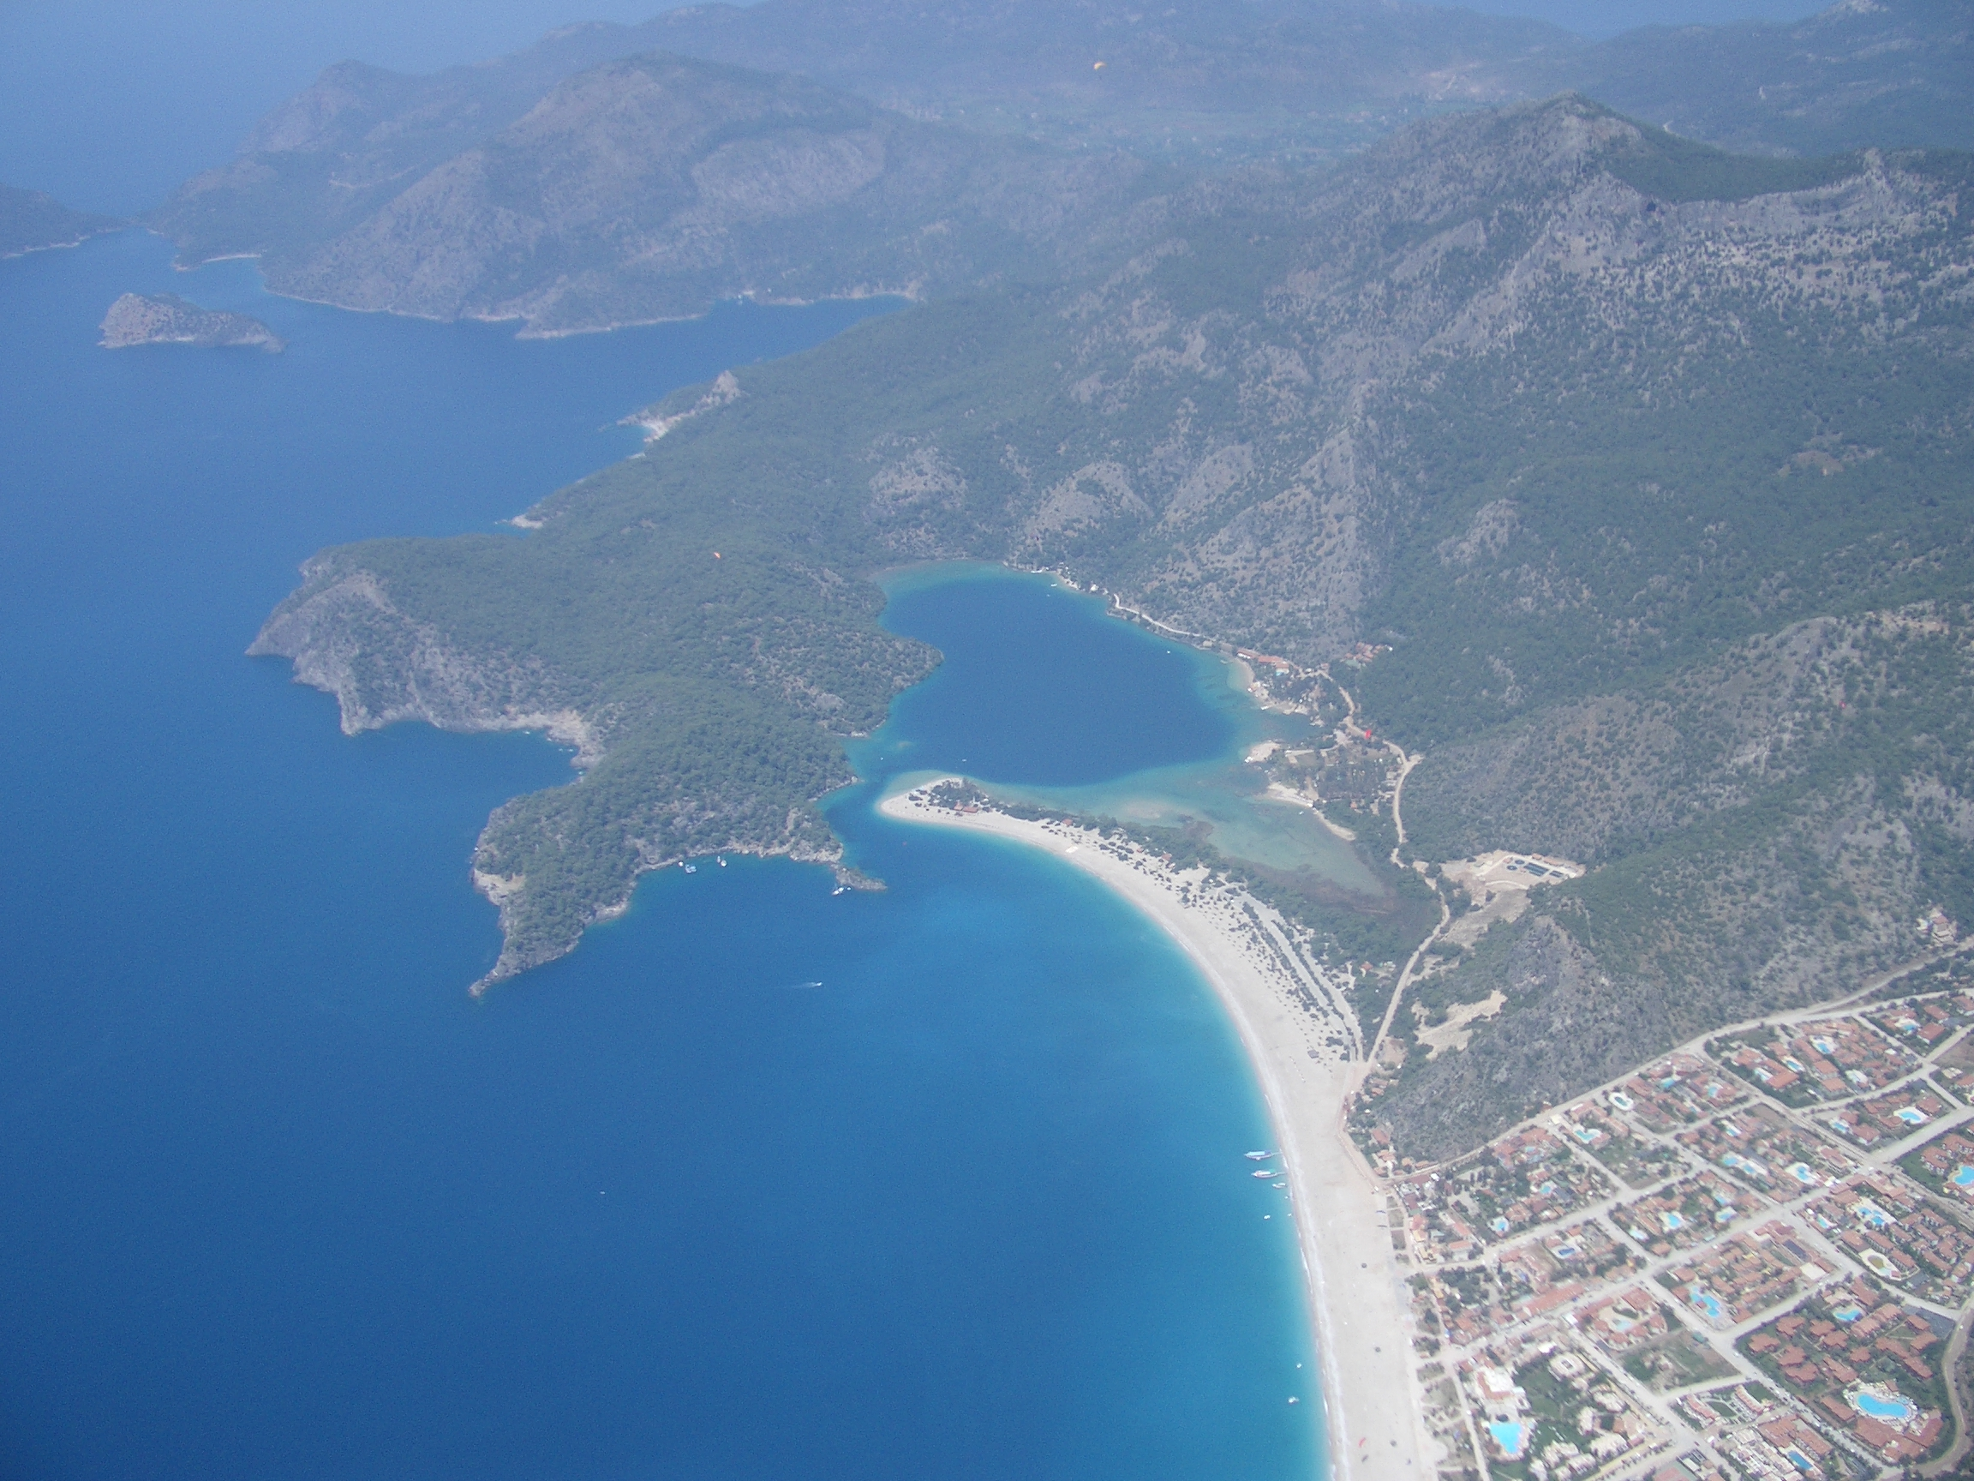
DOĞAL VE TURİSTİK YERLER
Ölü Deniz - Muğla

Slide 22
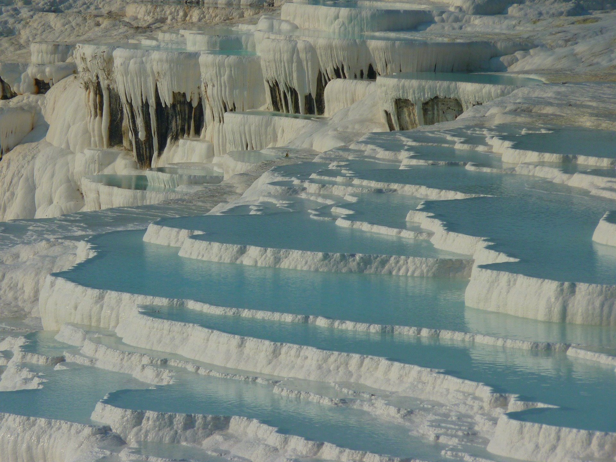
DOĞAL VE TURİSTİK YERLER
Pamukkale Travertenleri - Denizli

Slide 23
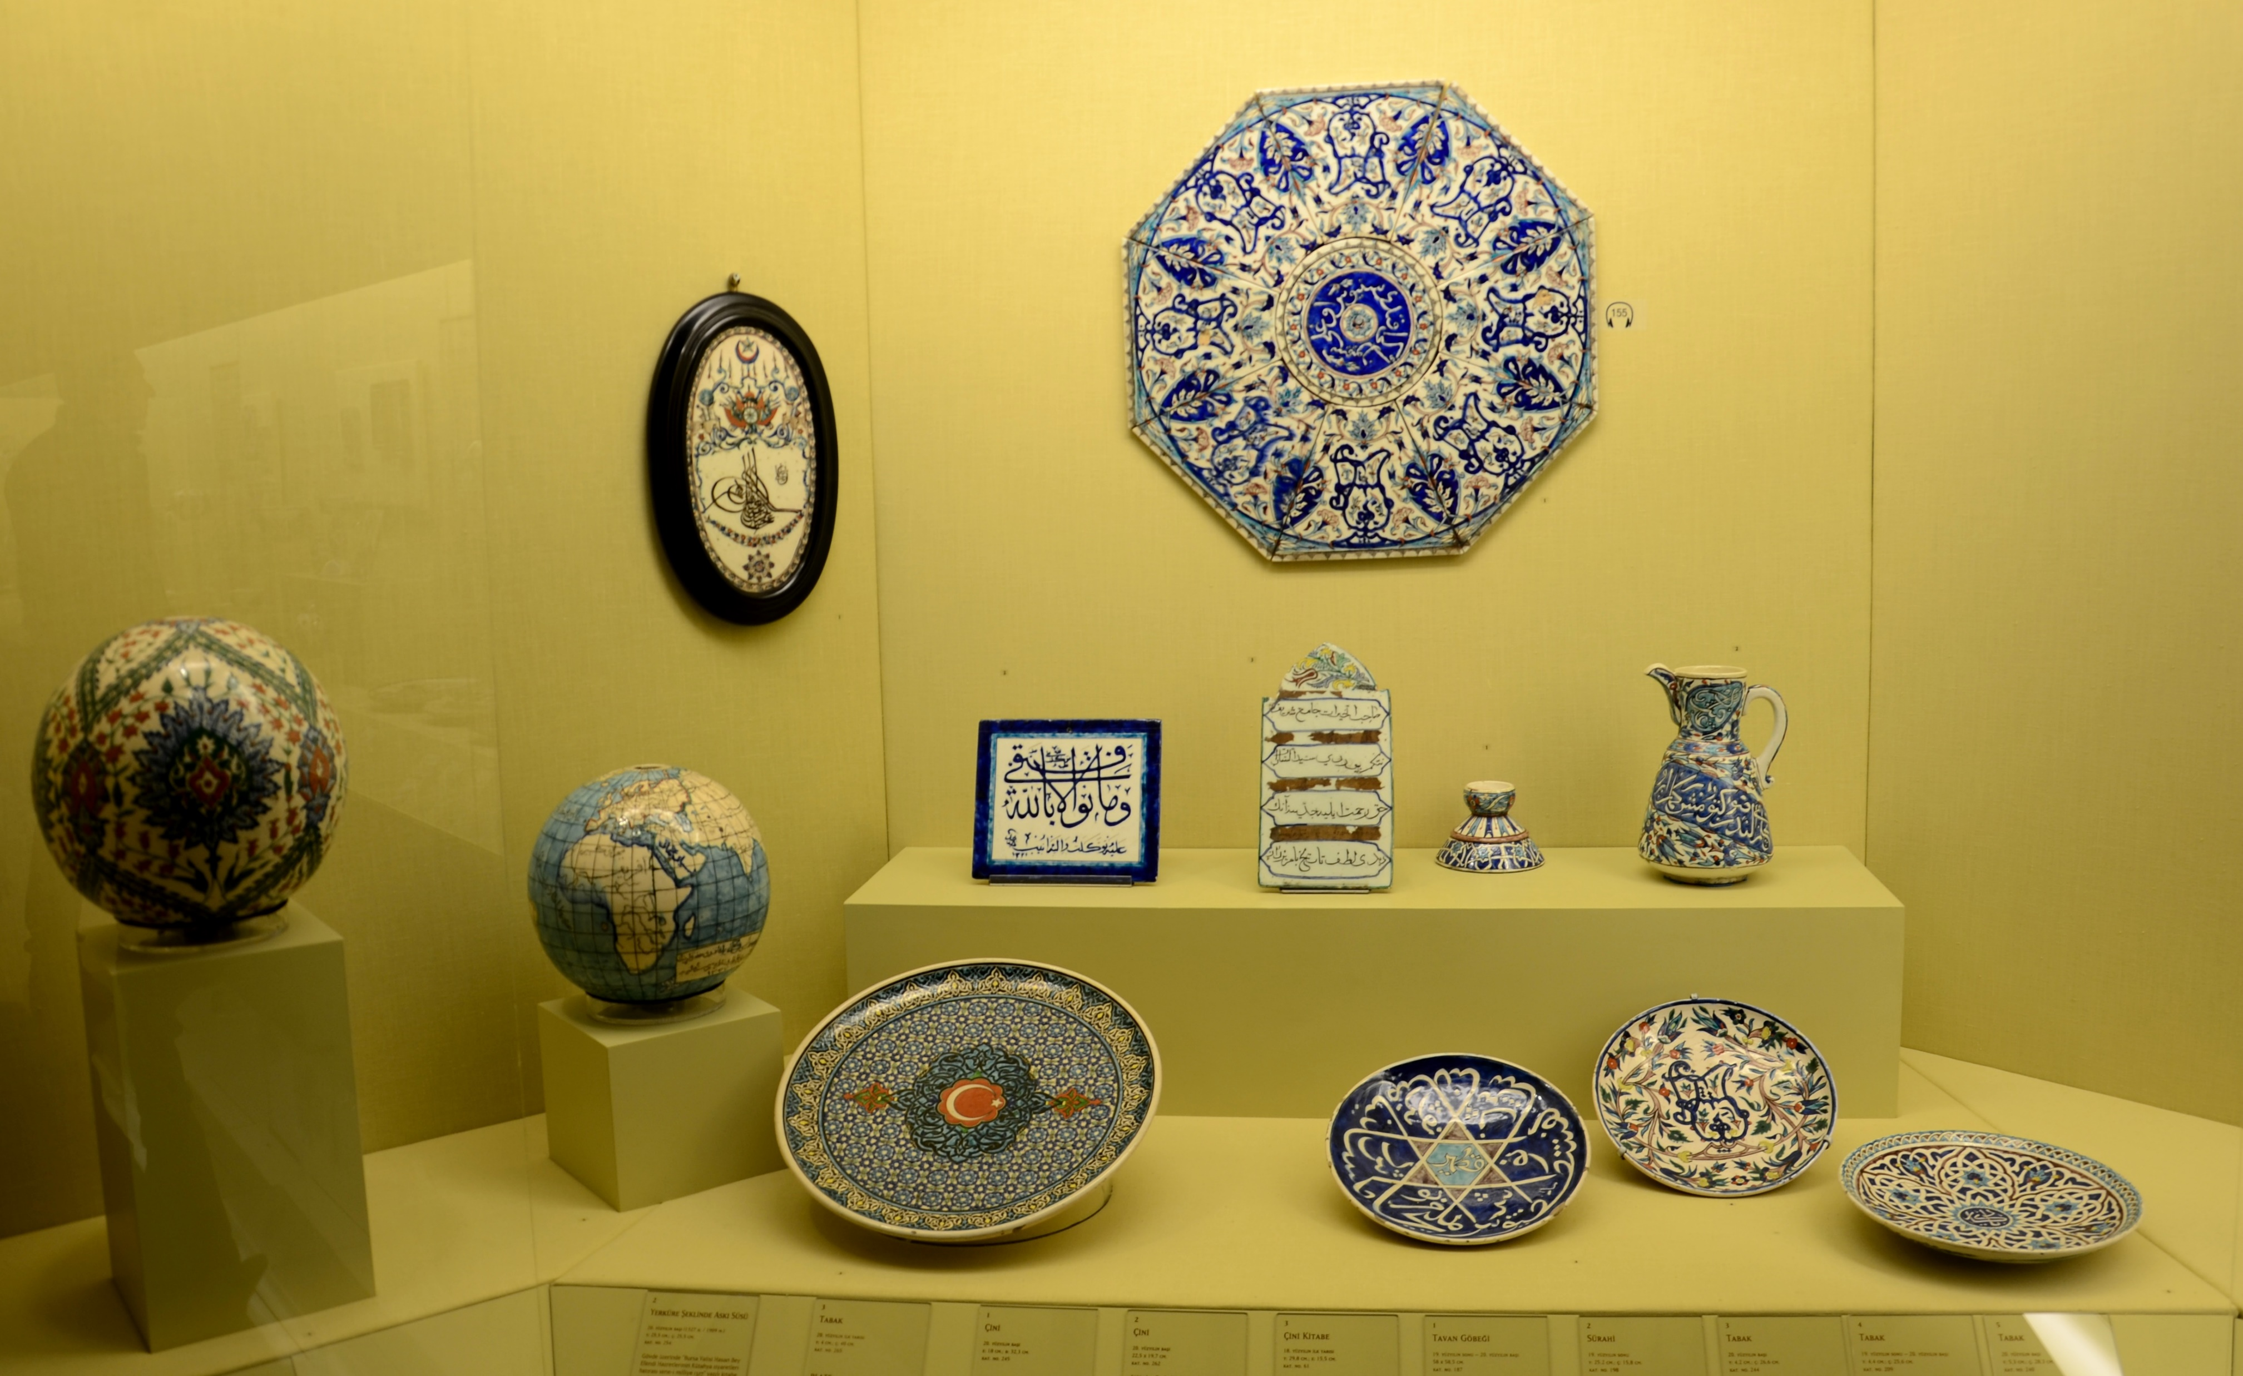
DOĞAL VE TURİSTİK YERLER
Çini Müzesi - Kütahya

Slide 24
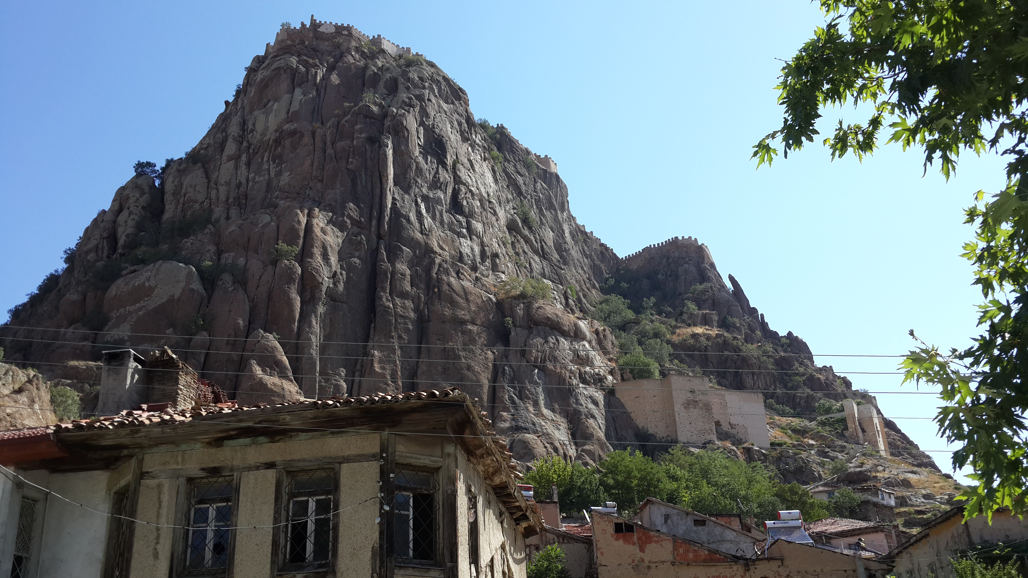
DOĞAL VE TURİSTİK YERLER
Afyon Kalesi - Afyonkarahisar

Slide 25
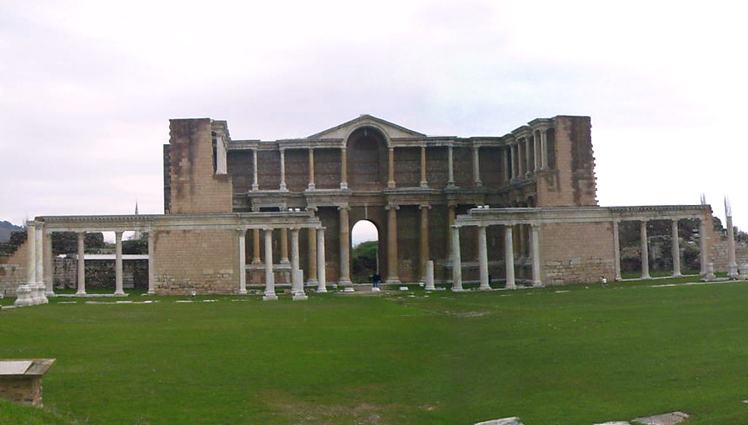
DOĞAL VE TURİSTİK YERLER
Sardes Antik Kenti - Manisa
İlk paranın bulunup
kullanıldığı yer burasıdır.

Slide 26
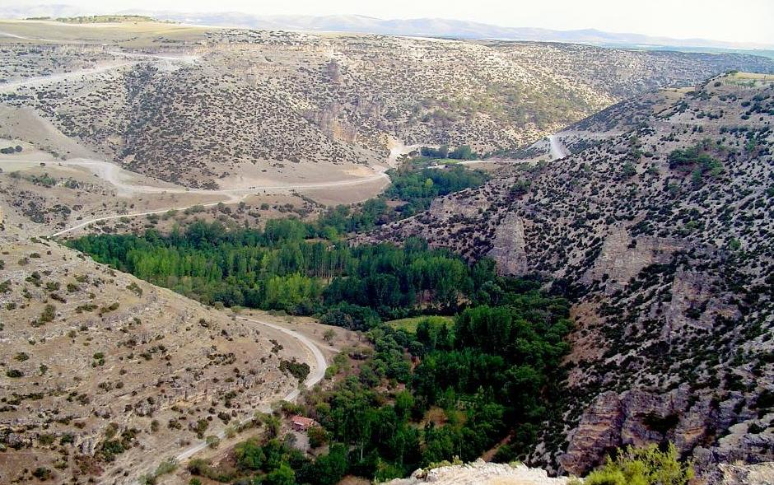
DOĞAL VE TURİSTİK YERLER
Ulubey Kanyonları - Uşak

Slide 27
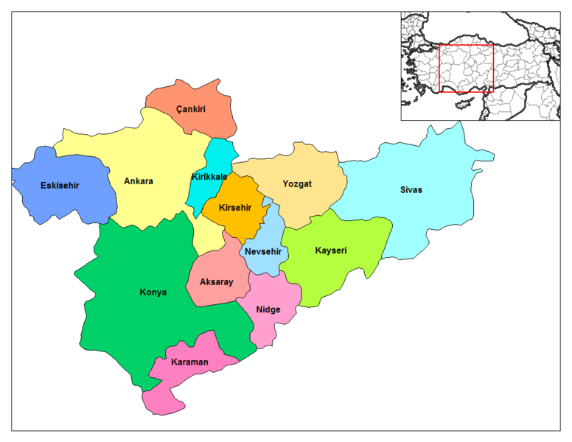
DOĞAL VE TURİSTİK YERLER
İç Anadolu Bölgesi

Slide 28
DOĞAL VE TURİSTİK YERLER
İç Anadolu Bölgesi’nde bulunan
başlıca tarihi ve kültürel alanları inceleyelim.

Slide 29
DOĞAL VE TURİSTİK YERLER
Erciyes Dağı - Kayseri

Slide 30
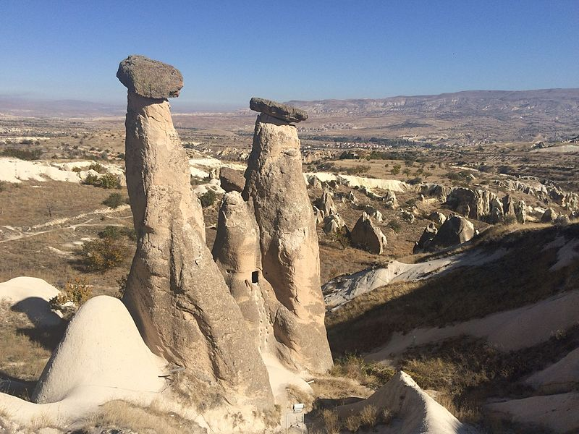
DOĞAL VE TURİSTİK YERLER
Peri Bacaları - Nevşehir

Slide 31
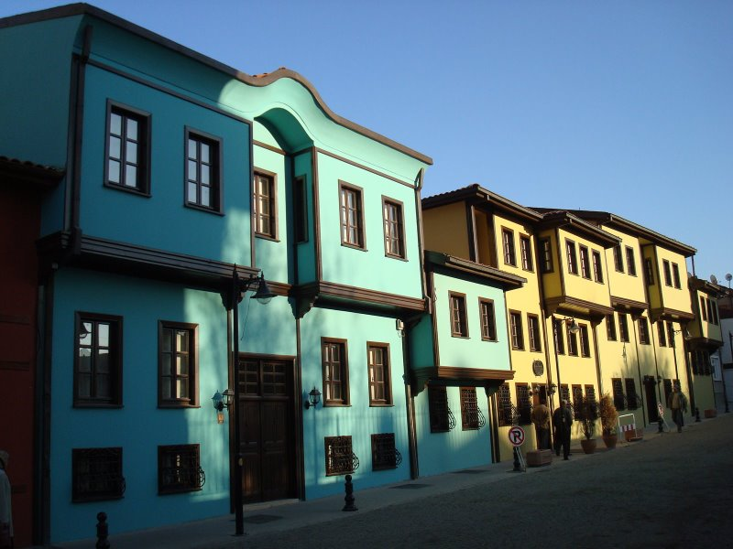
DOĞAL VE TURİSTİK YERLER
Odunpazarı - Eskişehir

Slide 32
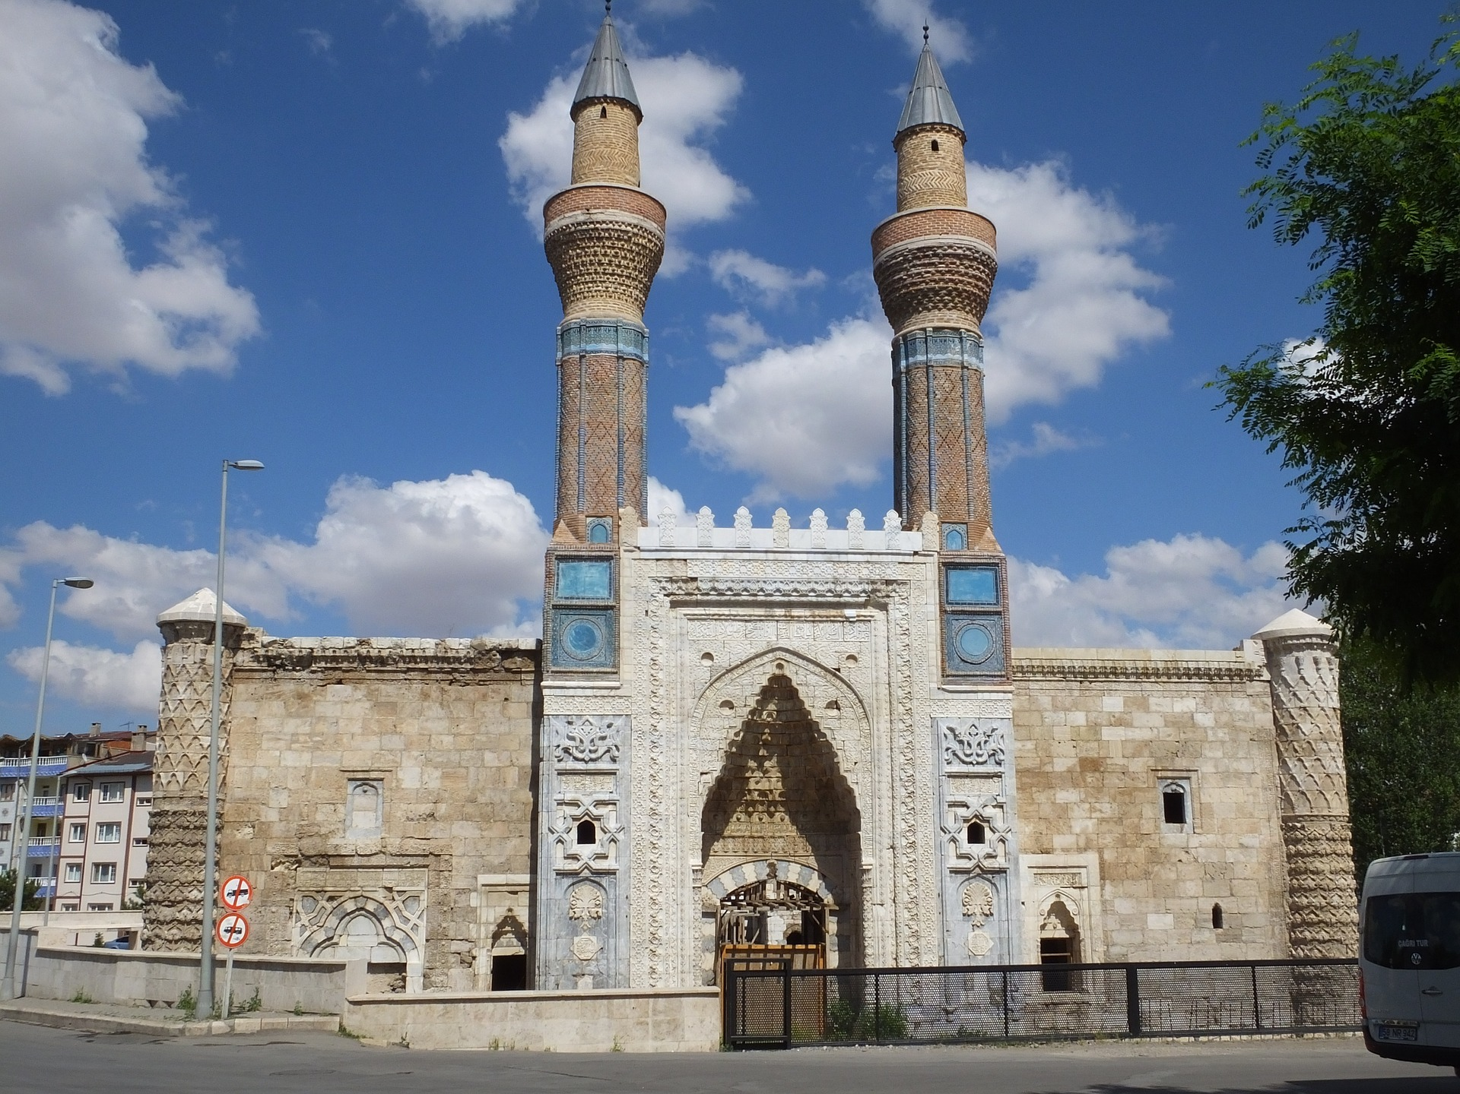
DOĞAL VE TURİSTİK YERLER
Gök Medrese - Sivas

Slide 33
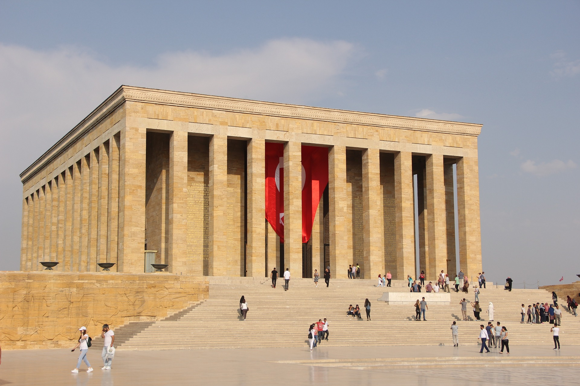
DOĞAL VE TURİSTİK YERLER
Anıtkabir - Ankara

Slide 34
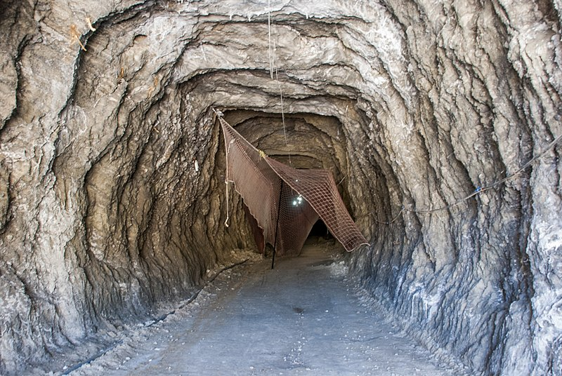
DOĞAL VE TURİSTİK YERLER
Tuz Mağarası - Çankırı

Slide 35
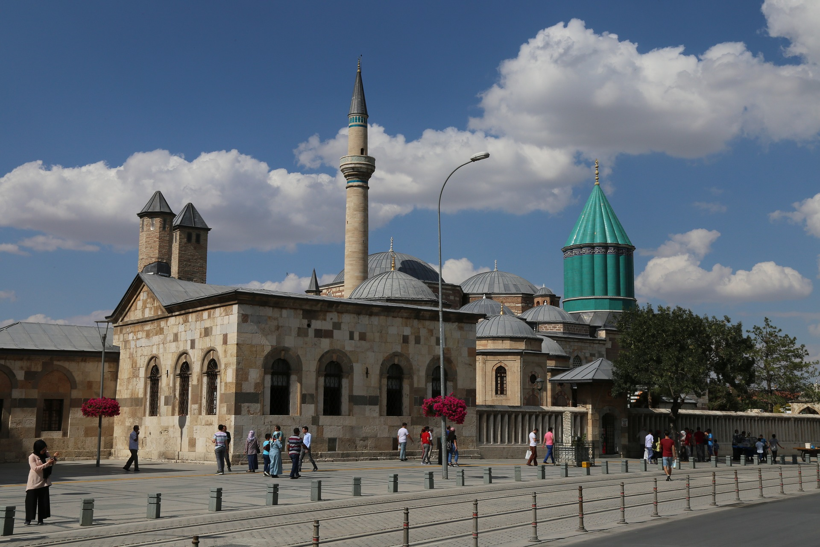
DOĞAL VE TURİSTİK YERLER
Mevlana Müzesi - Konya

Slide 36
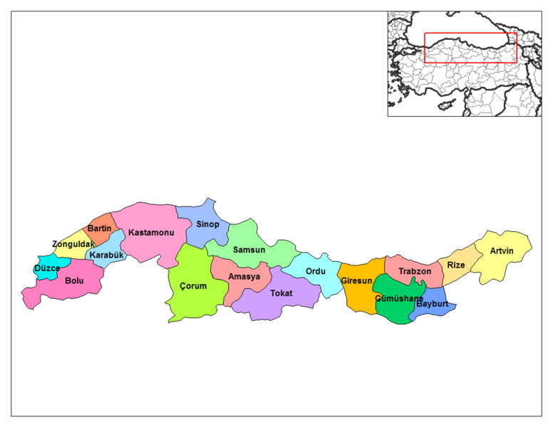
DOĞAL VE TURİSTİK YERLER
Karadeniz Bölgesi

Slide 37
DOĞAL VE TURİSTİK YERLER
Karadeniz Bölgesi’nde bulunan
başlıca tarihi ve kültürel alanları inceleyelim.

Slide 38
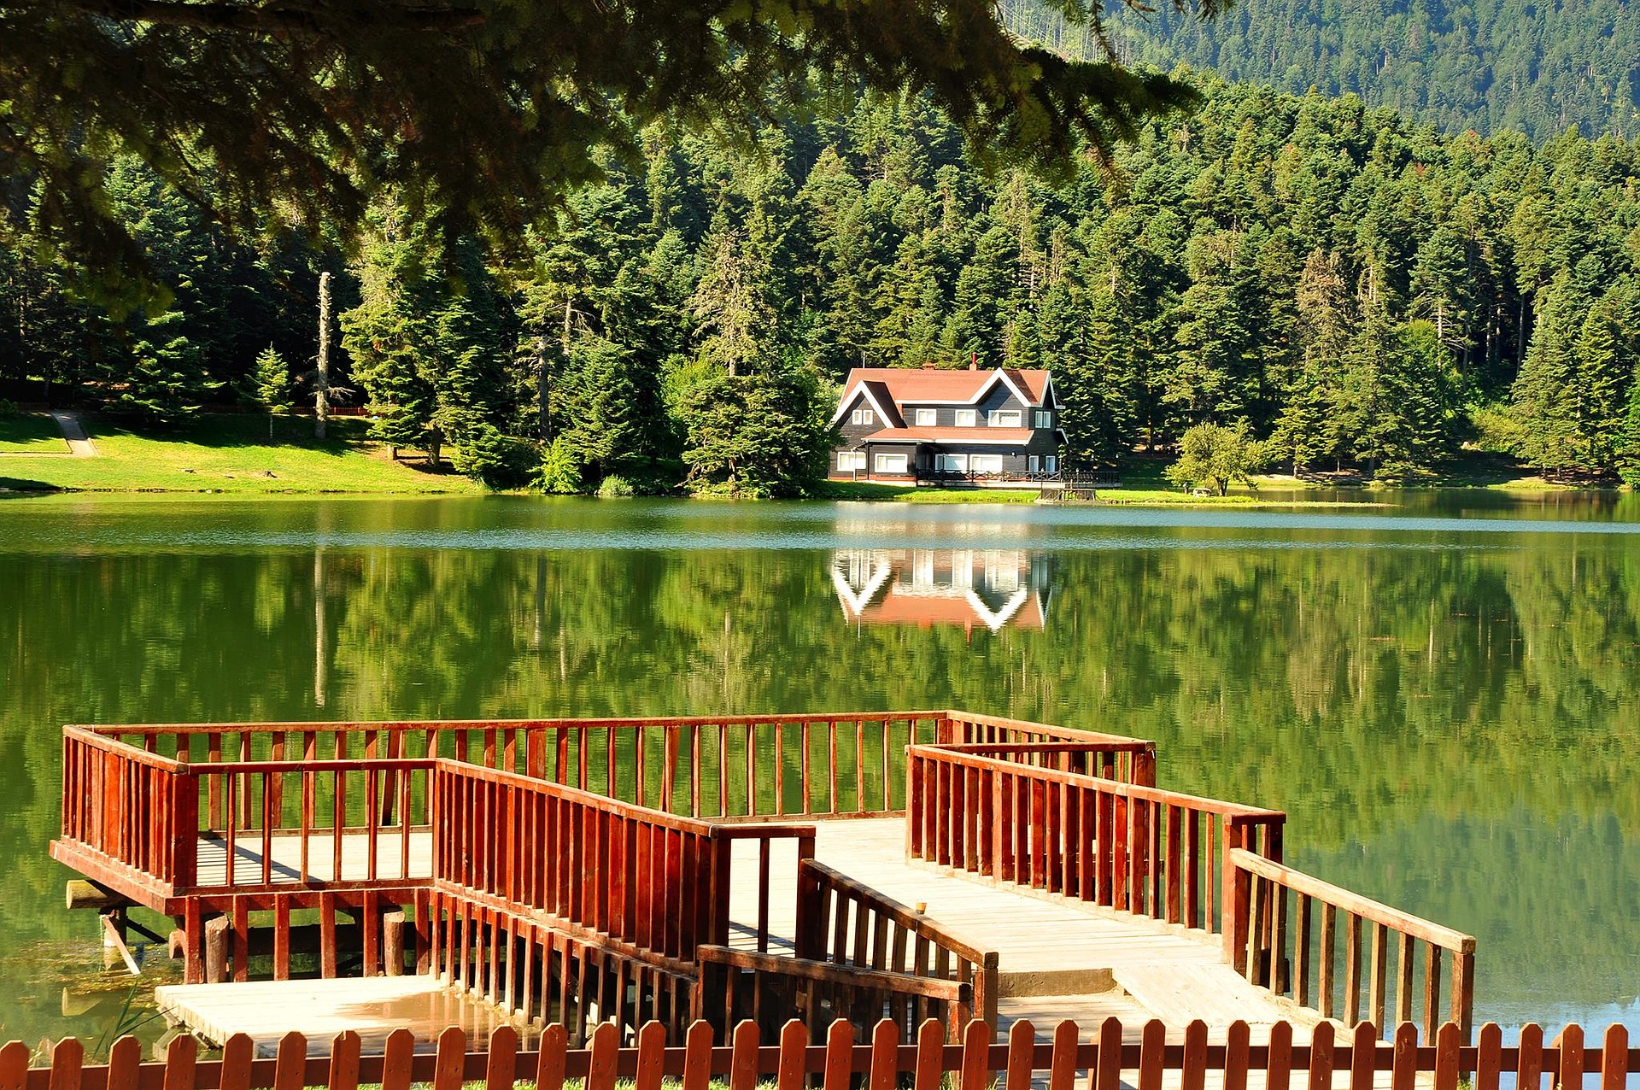
DOĞAL VE TURİSTİK YERLER
Abant Gölü - Bolu

Slide 39
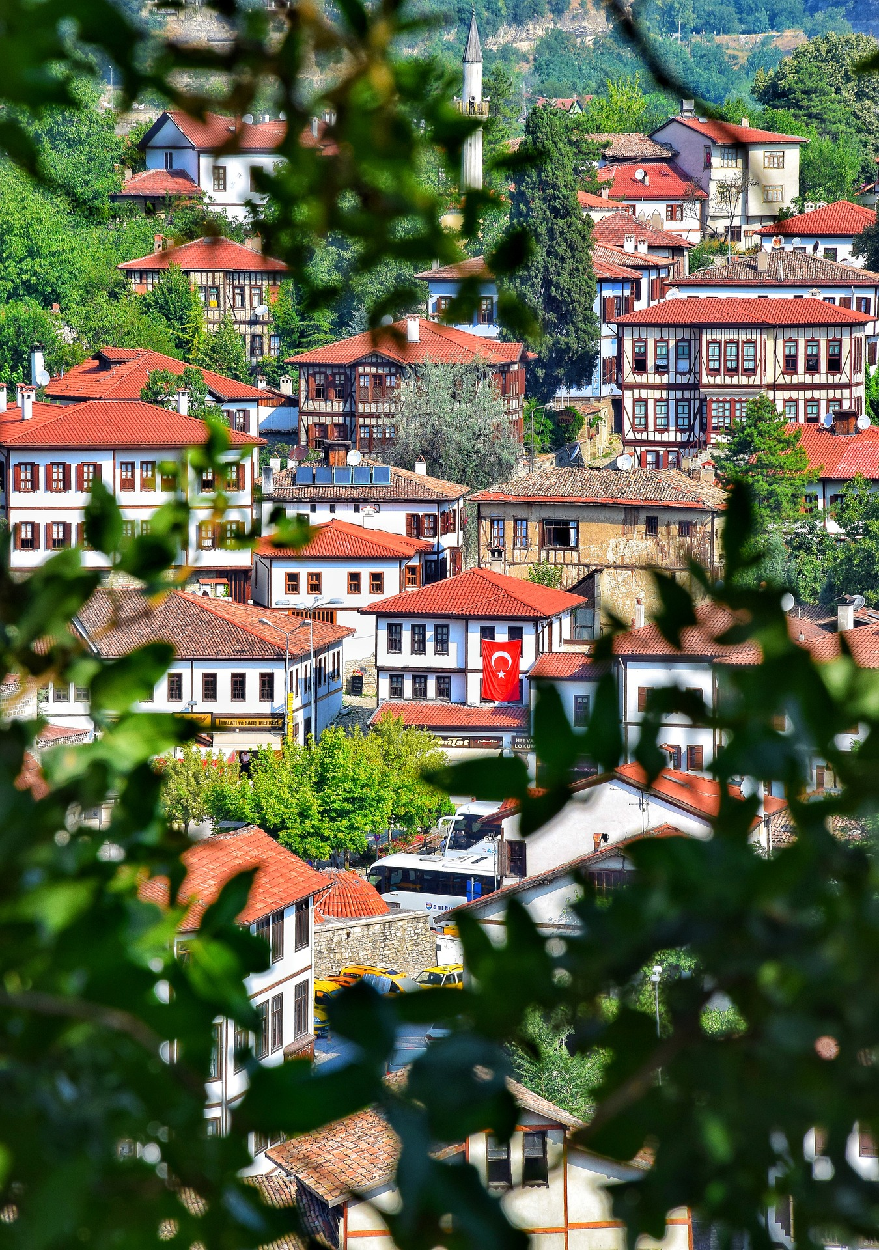
DOĞAL VE TURİSTİK YERLER
Safranbolu Evleri - Karabük

Slide 40
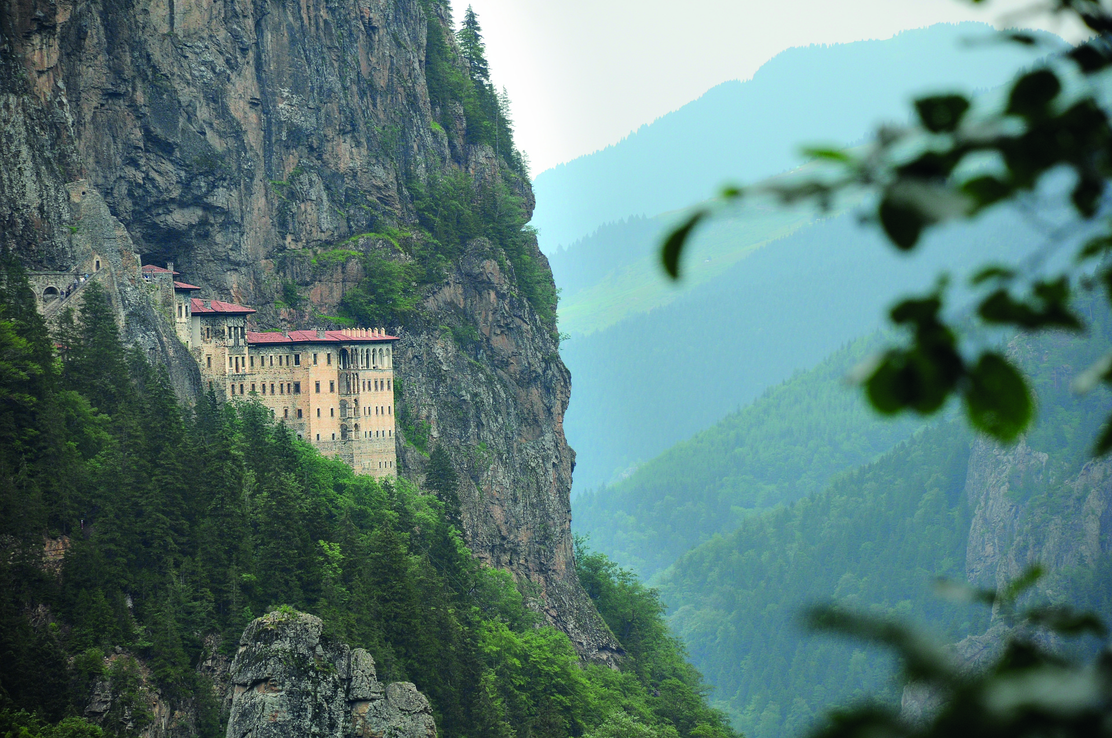
DOĞAL VE TURİSTİK YERLER
Sümela Manastırı - Trabzon

Slide 41
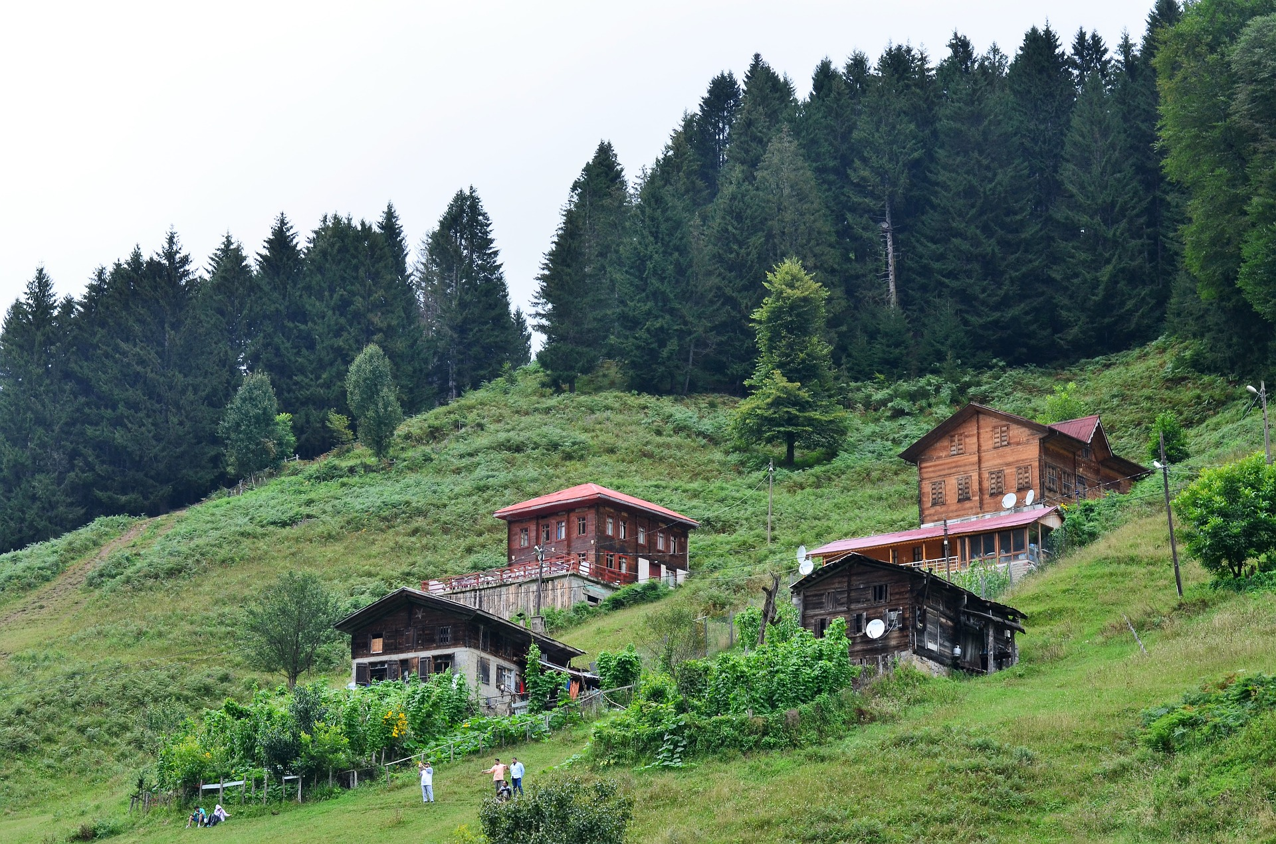
DOĞAL VE TURİSTİK YERLER
Ayder Yaylası - Rize

Slide 42
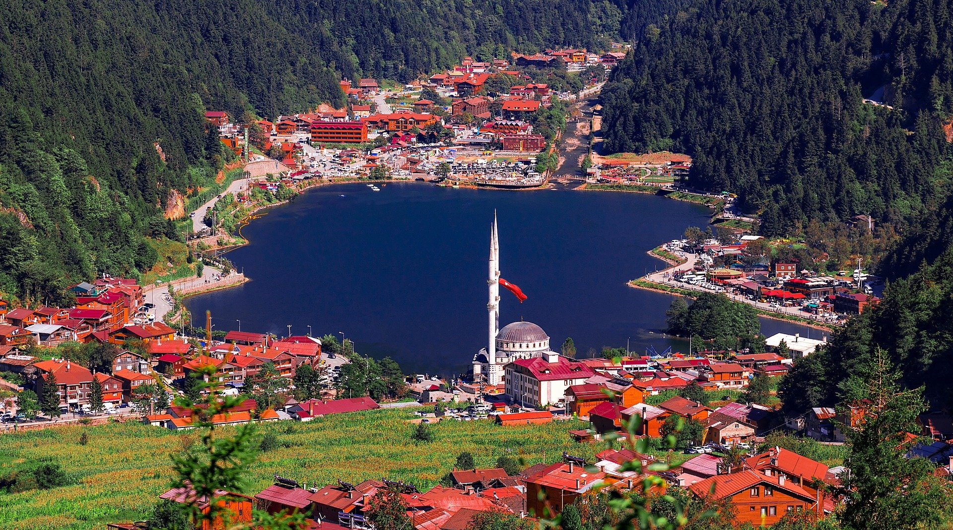
DOĞAL VE TURİSTİK YERLER
Uzungöl - Trabzon

Slide 43
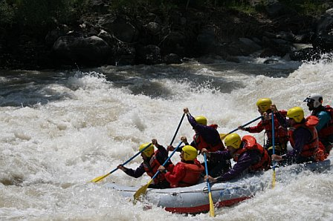
DOĞAL VE TURİSTİK YERLER
Çoruh Nehri

Slide 44
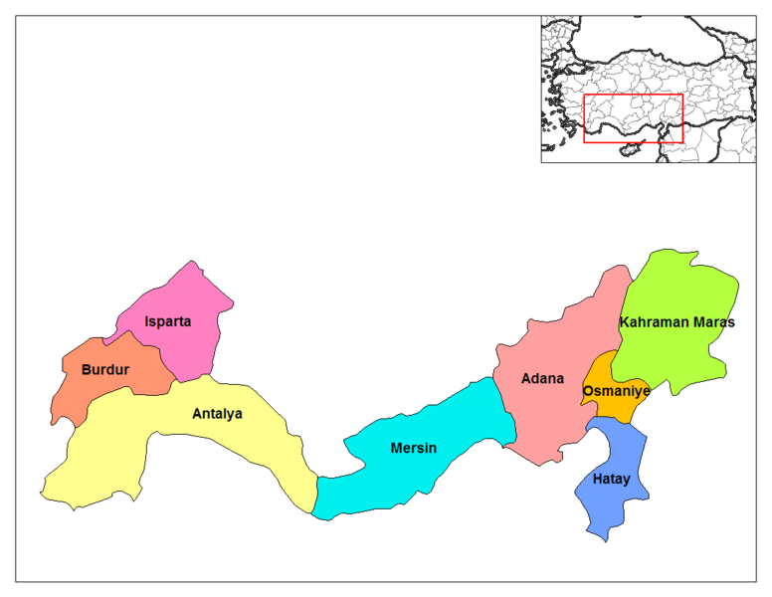
DOĞAL VE TURİSTİK YERLER
Akdeniz Bölgesi

Slide 45
DOĞAL VE TURİSTİK YERLER
Akdeniz Bölgesi’nde bulunan
başlıca tarihi ve kültürel alanları inceleyelim.

Slide 46
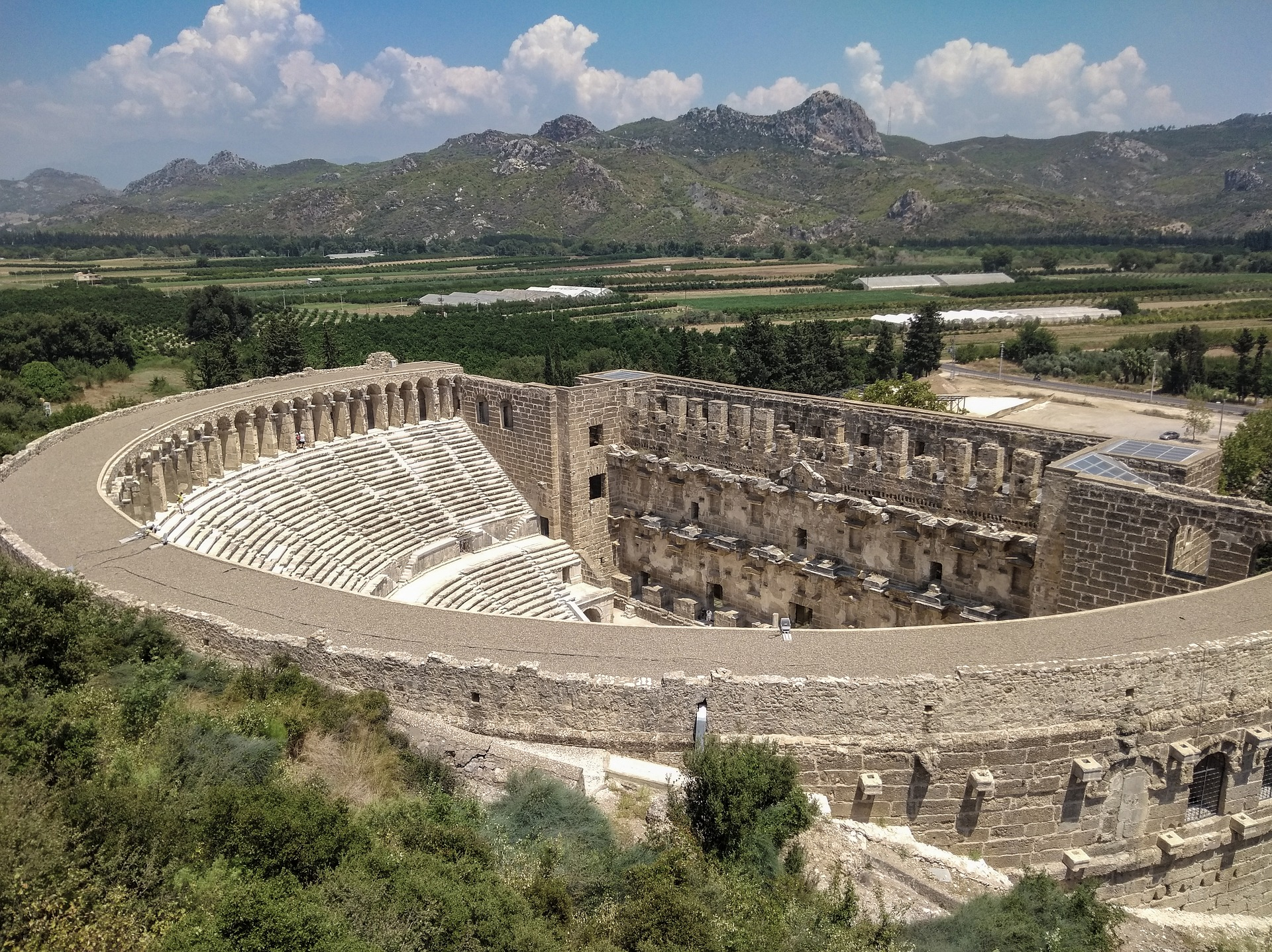
DOĞAL VE TURİSTİK YERLER
Aspendos Tiyatrosu - Antalya

Slide 47
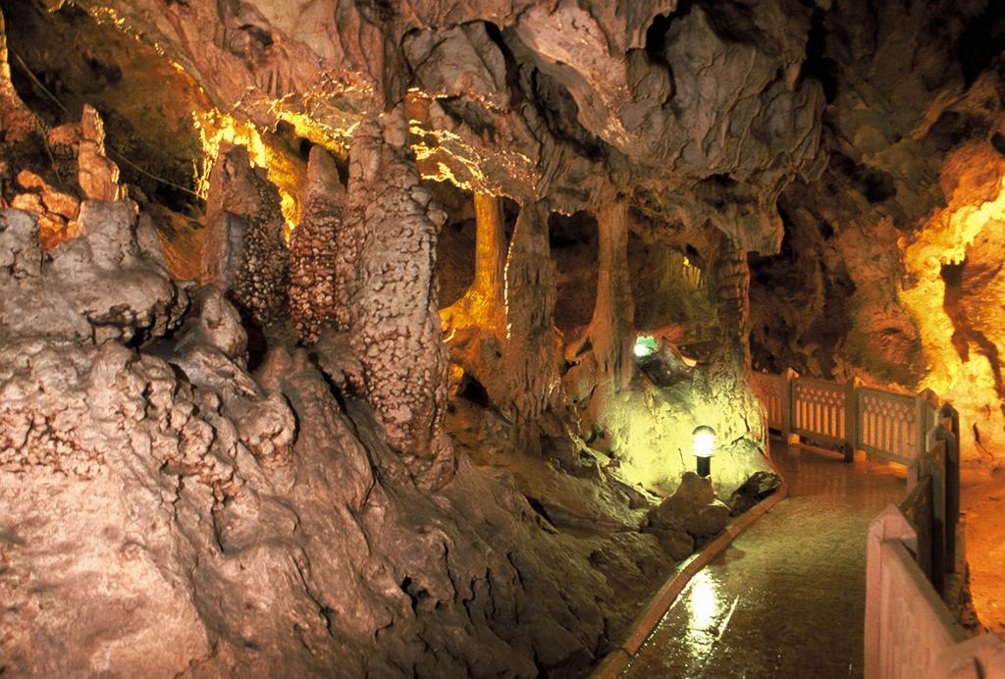
DOĞAL VE TURİSTİK YERLER
İnsuyu Mağarası - Burdur

Slide 48
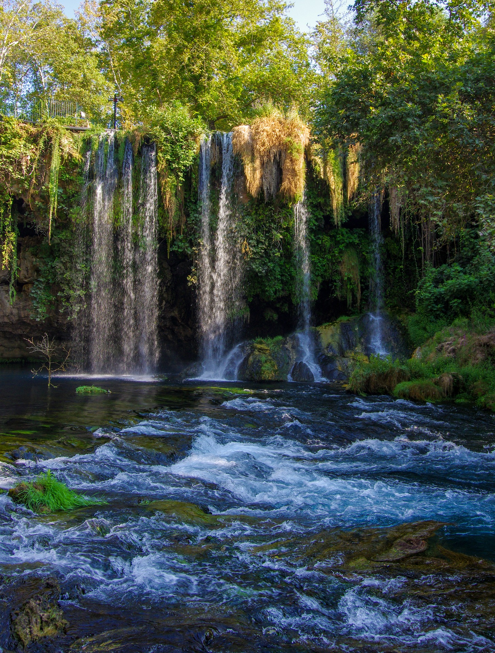
DOĞAL VE TURİSTİK YERLER
Düden Şelalesi - Antalya

Slide 49
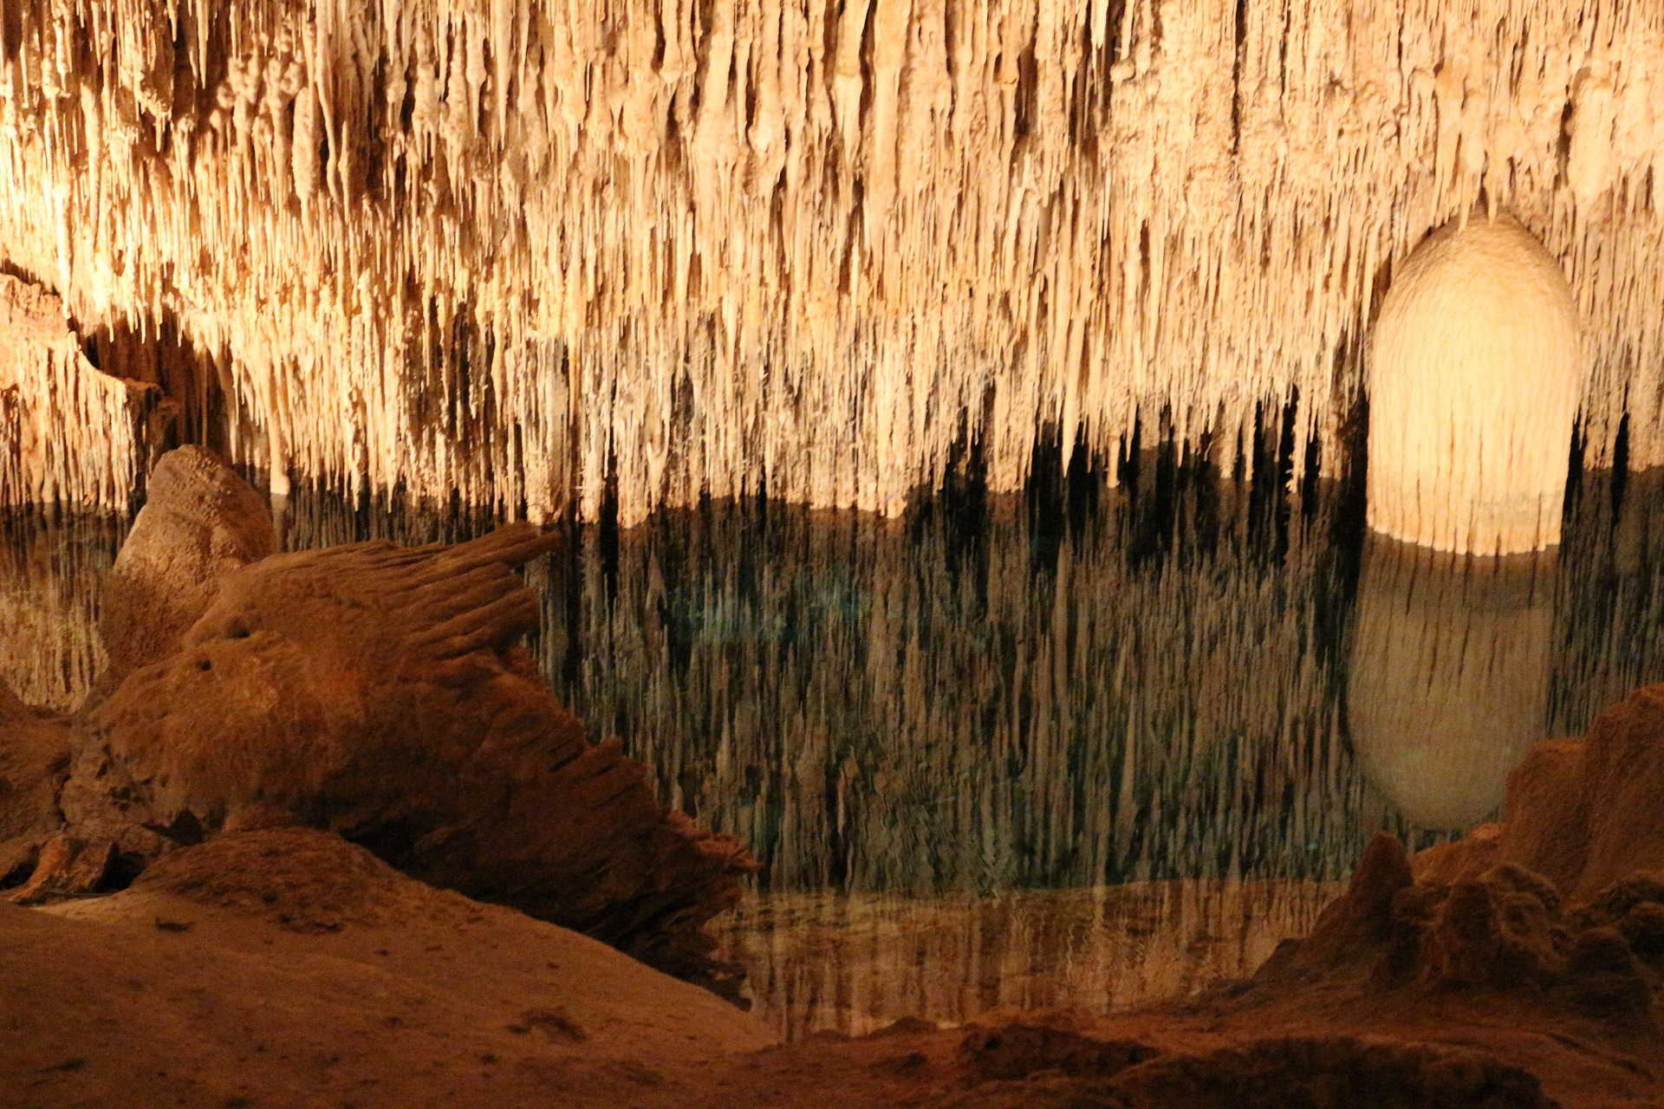
DOĞAL VE TURİSTİK YERLER
Damlataş Mağarası - Antalya

Slide 50
DOĞAL VE TURİSTİK YERLER
Düden Şelalesi - Antalya

Slide 51
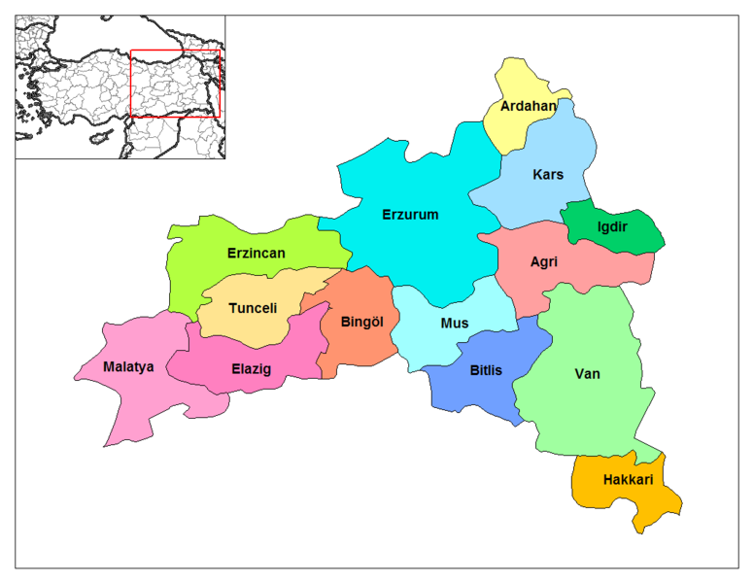
DOĞAL VE TURİSTİK YERLER
Doğu Anadolu Bölgesi

Slide 52
DOĞAL VE TURİSTİK YERLER
Doğu Anadolu Bölgesi’nde bulunan
başlıca tarihi ve kültürel alanları inceleyelim.

Slide 53
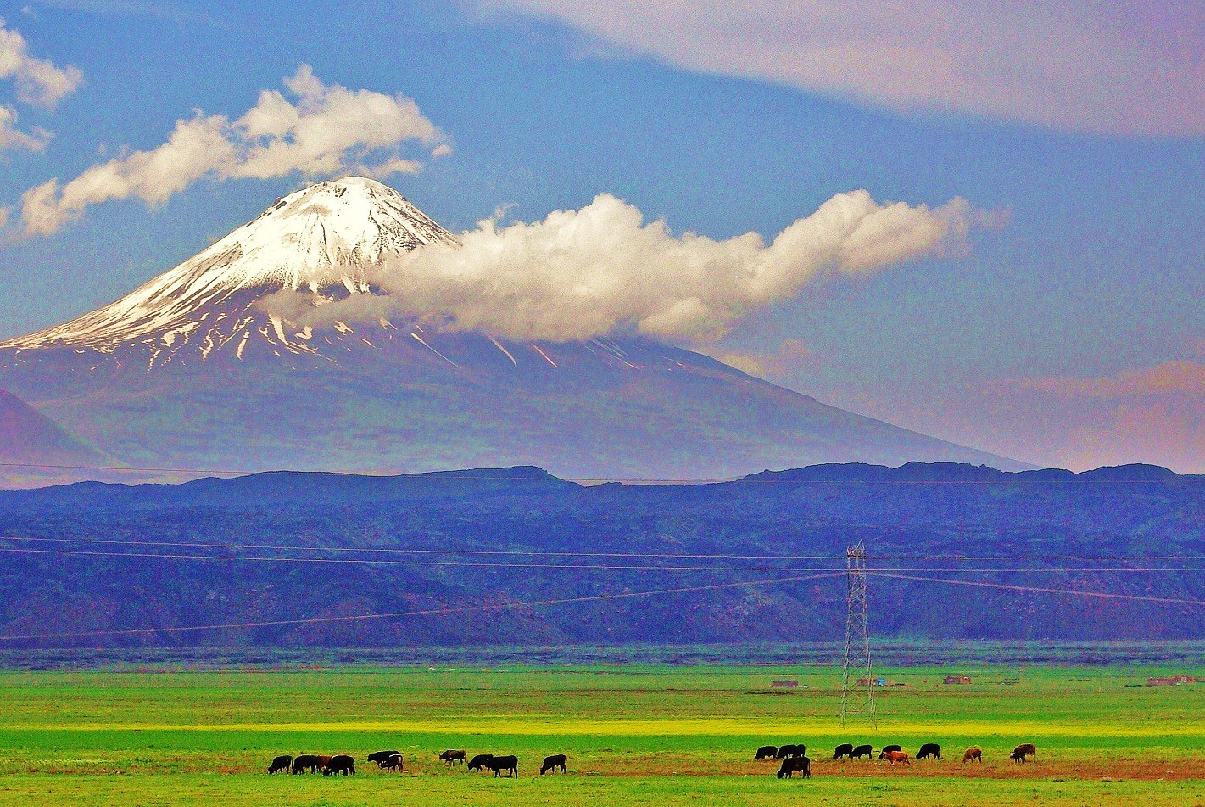
DOĞAL VE TURİSTİK YERLER
Ağrı Dağı – Ağrı, Iğdır

Slide 54
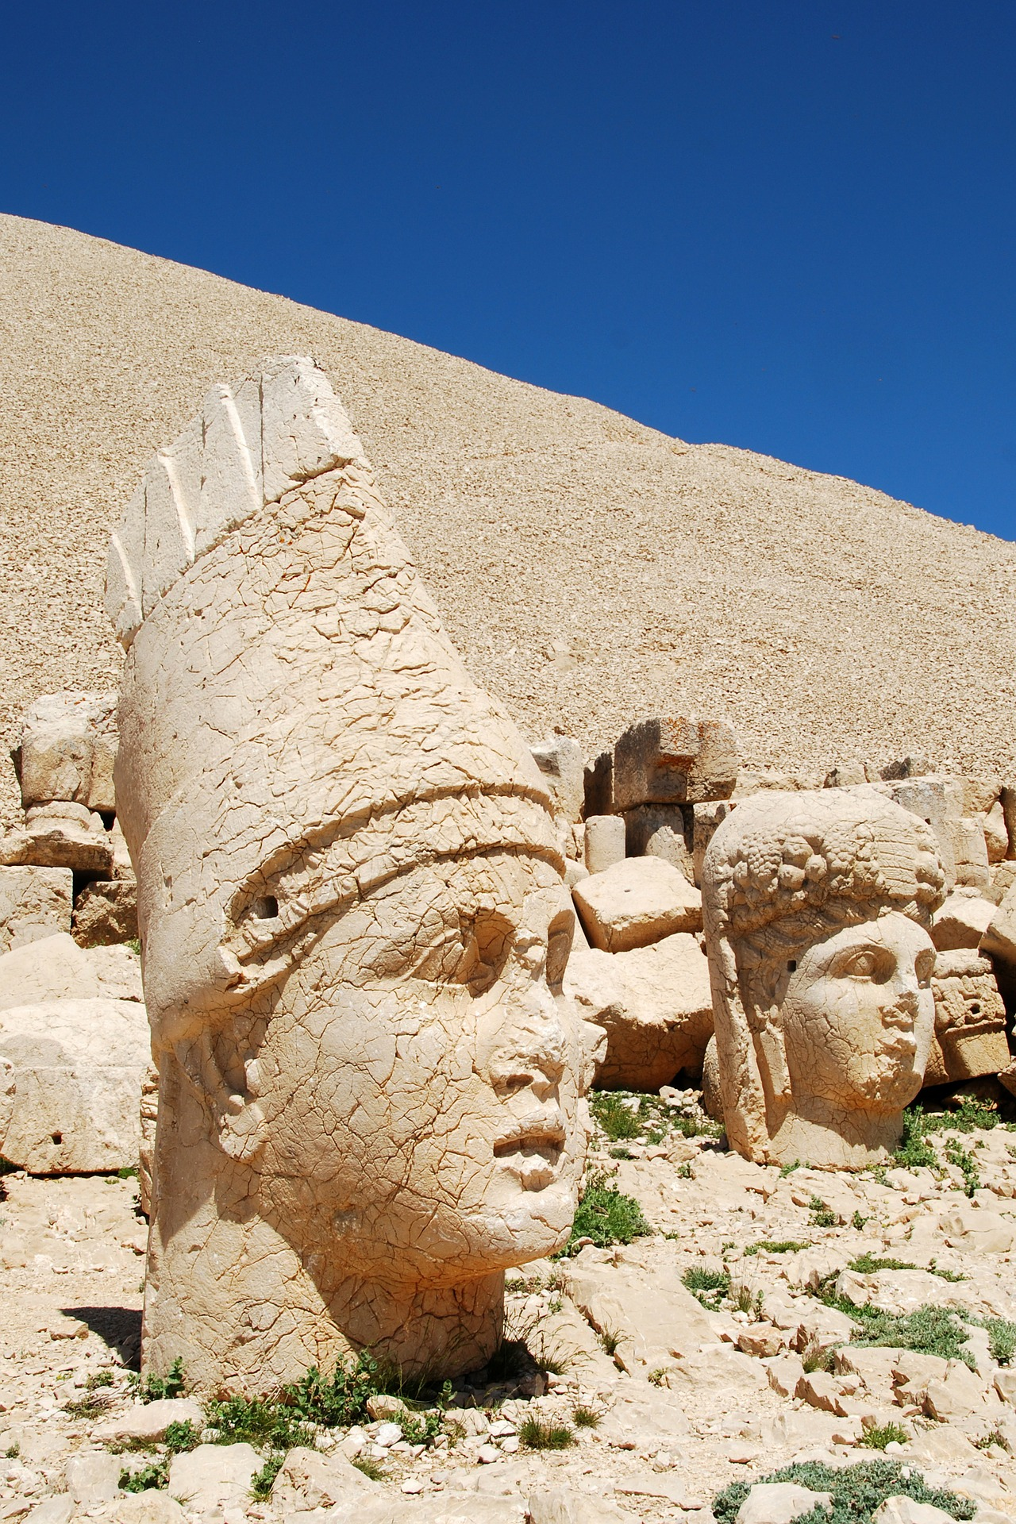
DOĞAL VE TURİSTİK YERLER
Nemrut Dağı - Adıyaman

Slide 55
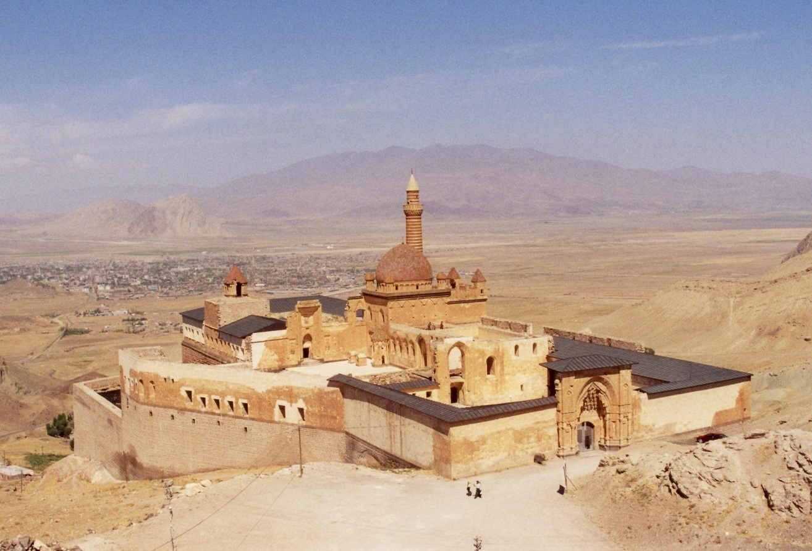
DOĞAL VE TURİSTİK YERLER
İshak Paşa Sarayı - Ağrı

Slide 56
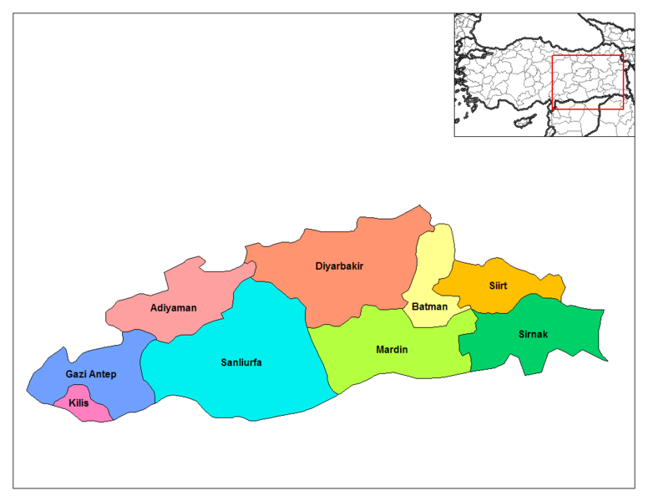
DOĞAL VE TURİSTİK YERLER
Güneydoğu Anadolu Bölgesi

Slide 57
DOĞAL VE TURİSTİK YERLER
Güneydoğu Anadolu Bölgesi’nde bulunan başlıca tarihi ve kültürel alanları inceleyelim.

Slide 58
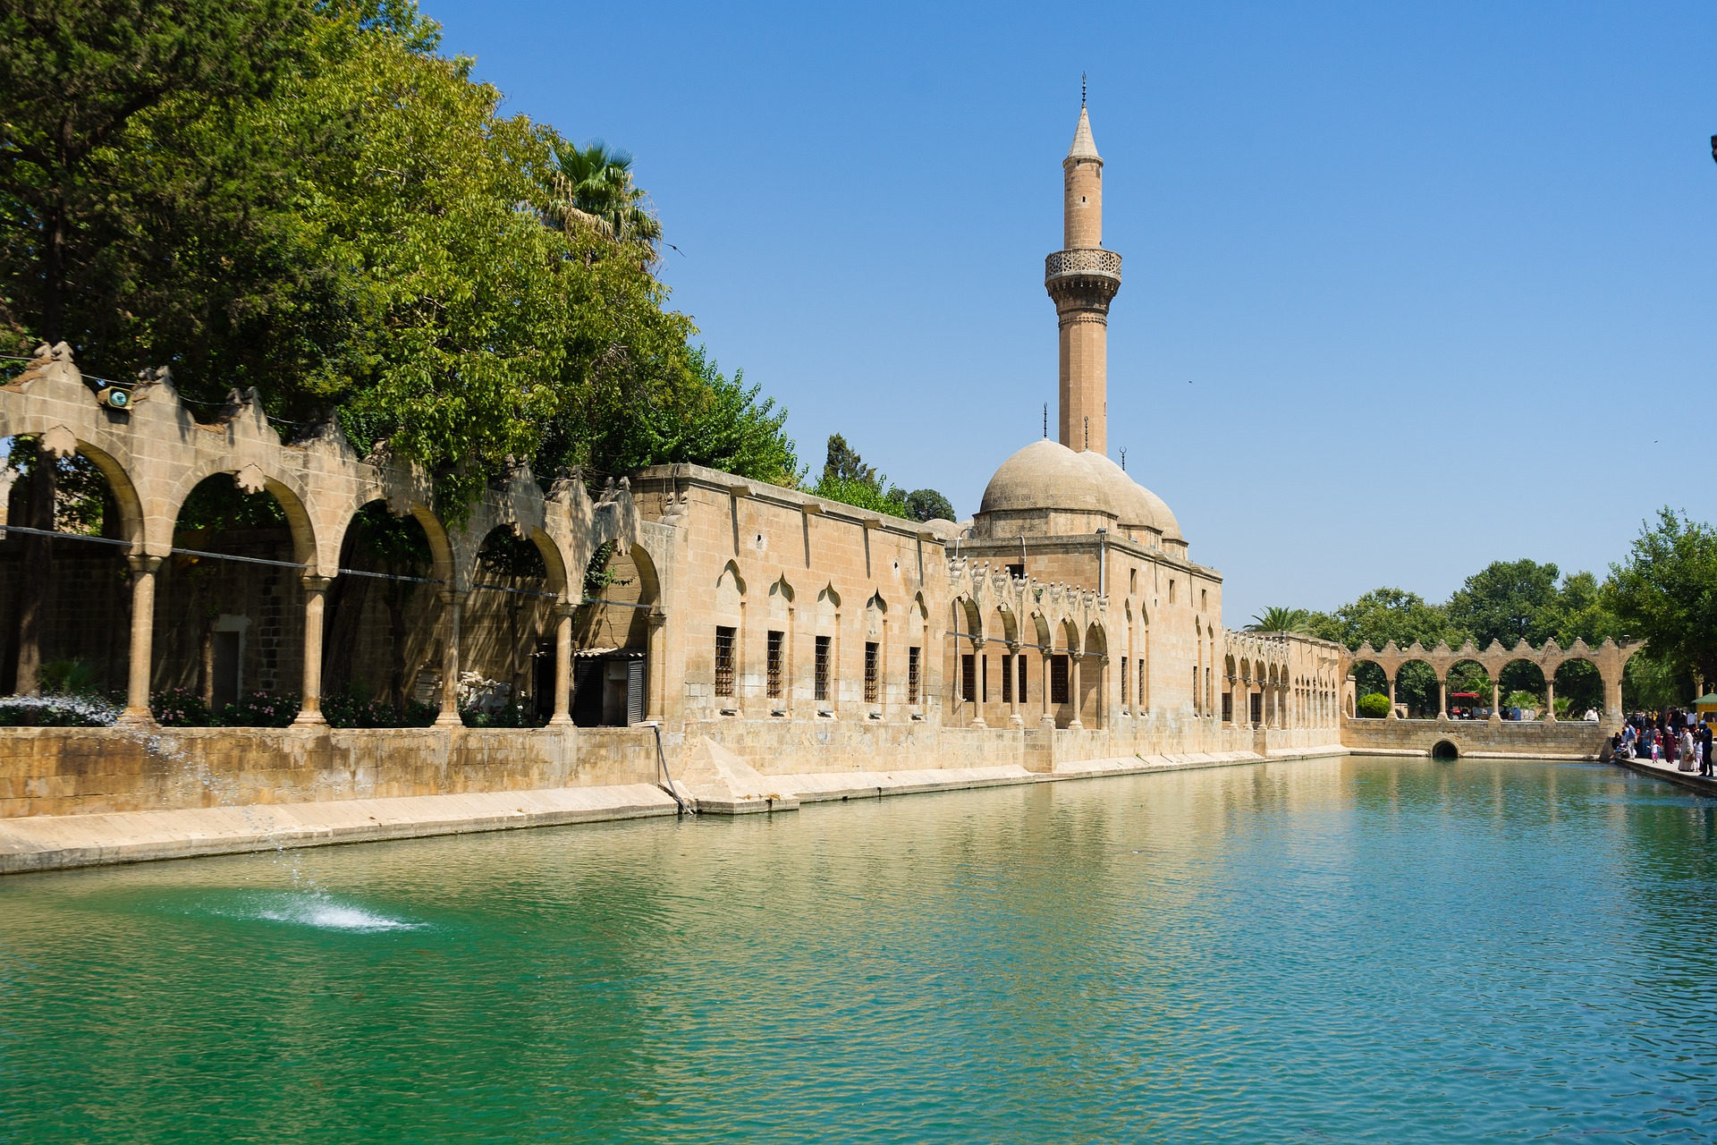
DOĞAL VE TURİSTİK YERLER
Balıklıgöl - Şanlıurfa

Slide 59
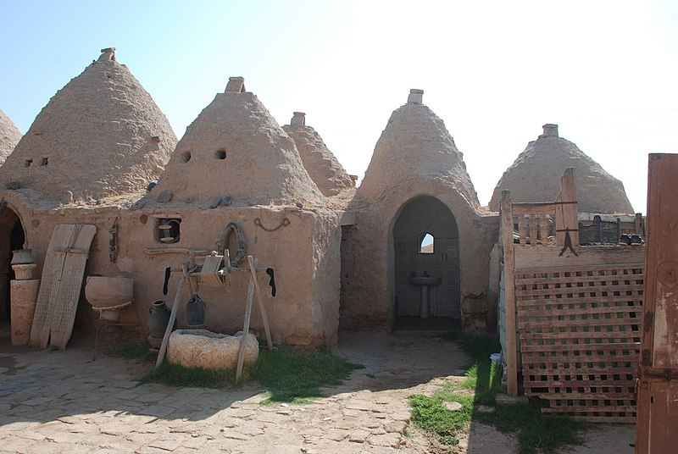
DOĞAL VE TURİSTİK YERLER
Harran Kubbe Evleri - Şanlıurfa

Slide 60
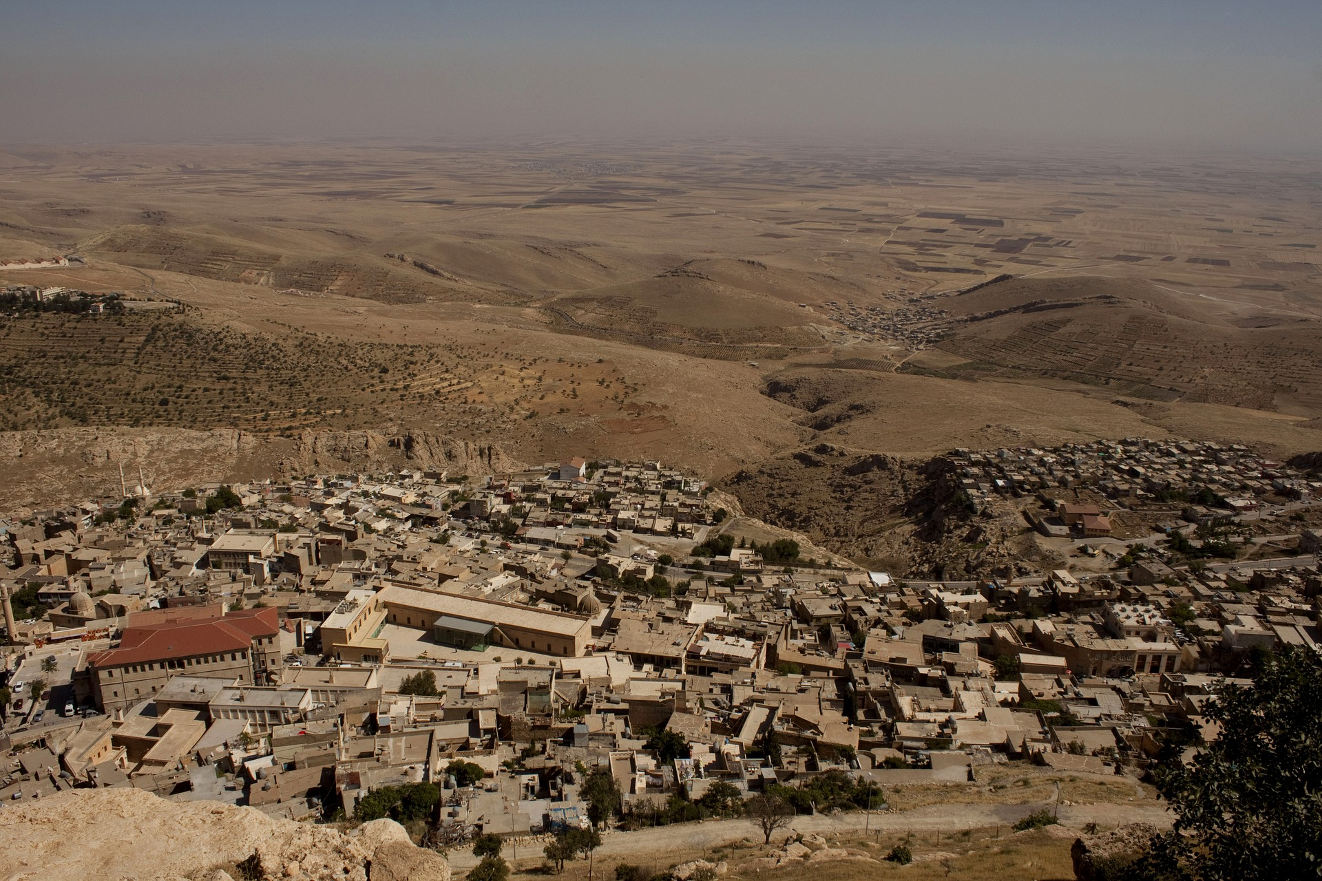
DOĞAL VE TURİSTİK YERLER
Mardin Evleri - Mardin

Slide 61
DOĞAL VE TURİSTİK YERLER
Gaziantep Kalesi - Gaziantep

Slide 62
DOĞAL VE TURİSTİK YERLER
Zeugma Mozaik Müzesi - Gaziantep

Slide 63
DOĞAL VE TURİSTİK YERLER
Ülkemiz çok zengin tarihe ve kültüre sahiptir. Her şehirde gezip görmemiz gereken yerler vardır. Bu yerlerin önemini bilmeliyiz.

Slide 64
KAYNAKLAR:
Haritalar: http://turkiye7bolge.blogcu.com/turkiye-nin-bolgelere-gore-sehir-dagilimi/8039193
http://turkiyeharitalar.blogspot.com/2013/01/turkiye-turizm-ve-kultur-haritas.html
Fotoğraflar: https://commons.wikimedia.org/wiki/File:Gaziantep_Zeugma_Mozaik_M%C3%BCzesi_T%C3%9CRK%C4%B0YE_-_panoramio_(2).jpg
https://tr.m.wikipedia.org/wiki/Dosya:Kubbe_ev_harran.jpg
https://tr.wikipedia.org/wiki/Dosya:%C4%B0shak_Pa%C5%9Fa_Saray%C4%B1.jpg
https://tr.wikipedia.org/wiki/Dosya:A%C4%9Fr%C4%B1_Da%C4%9F%C4%B1_DSC_1045.jpg
http://www.burdur.gov.tr/insuyu-magarasi
https://www.flickr.com/photos/travellingrunes/697967408/
https://tr.wikipedia.org/wiki/Dosya:Odunpazarievi.JPG
https://tr.wikipedia.org/wiki/Dosya:Peribacalar%C4%B1.jpg
https://commons.wikimedia.org/wiki/File:Kayseri_Erciyes_Da%C4%9F%C4%B1_-_panoramio.jpg
https://tr.wikipedia.org/wiki/Dosya:Ulubey_Canyon_Usak_Province_Turkey.jpg
https://upload.wikimedia.org/wikipedia/commons/a/aa/SardisGymnasium1February2003.JPG
https://commons.wikimedia.org/wiki/File:AFYON_KALES%C4%B0_-_panoramio.jpg

Slide 65
KAYNAKLAR:
https://www.flickr.com/photos/56783767@N00/4582310/
https://www.flickr.com/photos/visitturkey/6792993642
https://www.kulturportali.gov.tr/turkiye/balikesir/gezilecekyer/zagnos-pasa-camisi-pasa-camisi-ve-kulliyesi
http://www.yalova.bel.tr/yalova-ulasim-rehberi/yuruyen-kosk
https://tr.wikipedia.org/wiki/Dosya:Tekirda%C4%9F_M%C3%BCzesi-5.JPG
https://commons.wikimedia.org/wiki/File:Ertu%C4%9Frul_Gazi_T%C3%BCrbesi%27nin_giri%C5%9Fi.JPG
https://www.flickr.com/photos/davidcjones/5862391783/in/photolist-9qqYDq-cSLThh-5HCXK3-9qqYmE-cSLTdU-xF78K-9W3hQp-deN1HJ-H4Kngc
https://www.rehbercanakkale.com/18-mart-ta-gelibolu-tarih-alani-nda-yaya-ve-arac-trafigine-kapatilacak-yerler-aciklandi/2763/
https://www.flickr.com/photos/marmaduk/2253895642/in/photolist-4raNDG-4raNJ5-4raNPU-4r6GXt-4r6GV8-4r6H46-4raMUQ-4raNrq-4r6H9c-4r6GZX-4r6HtK-4r6HrP-7rqwFb-4raNyh-4raNLh-4raNoU-4r6HCv-4r6H5T-4r6Hk2-4r6HgR-4r6Hcp-7rmAnF-7rqCCq-7rmG3a-7rmHPZ-7rmGHe-7rmGYP-7rqEvq-7rqEi5-7rqDZ1-7rqCvd-7rqEpG-7rmHFM-7rqE3s-7rqEmA-7rmHKe-7rqDCo-7rqDbb-7rmJ4D-7rmHik-7rqDmj-7rqCSS-7rqDeu-7rmGar-7rqDzo-7rqDif-7rmH6k-7rmGCM-7rmHvx-7rqCFS
Listede olmayan fotoğraflar https://pixabay.com/tr/ adresinden alınmıştır.

Slide 66
Daha fazla
ücretsiz eğitim içerikleri için
YouTube kanalımıza
abone olmayı unutmayın!
İyi dersler dileriz.
🌍Bizi Sosyal Medya'da Takip Edin: ►https://www.instagram.com/caliskanokul/ ►https://www.facebook.com/caliskanokul/ ►https://twitter.com/caliskanokul ►https://tr.pinterest.com/caliskanokulll/ ►https://www.tumblr.com/blog/caliskanokul
www.caliskanokul.com

